Slide 1

Социально-гуманитарный колледж
УО «Могилёвский государственный университет имени А.А.Кулешова»
Инновационный проект
«Внедрение модели адаптивной образовательной среды
для реализации
образовательных программ
среднего специального образования в условиях инклюзии»

Slide 2
Социально-гуманитарный колледж
УО «Могилёвский государственный университет имени А.А.Кулешова»
I. Организационный этап:
Создание творческой группы по осуществлению инновационной деятельности.
Разработка и утверждение календарного плана инновационной деятельности на 2022/2023 учебный год.
Обучение участников творческой группы. Изучение передового опыта, имеющегося по инклюзивному профессиональному образованию в Республике Беларусь, мире, освещённого средствами массовой информации.
Обсуждение вопросов инновационной деятельности на заседаниях цикловой комиссии, методического совета, педагогическом совете, Совете колледжа.

Slide 3
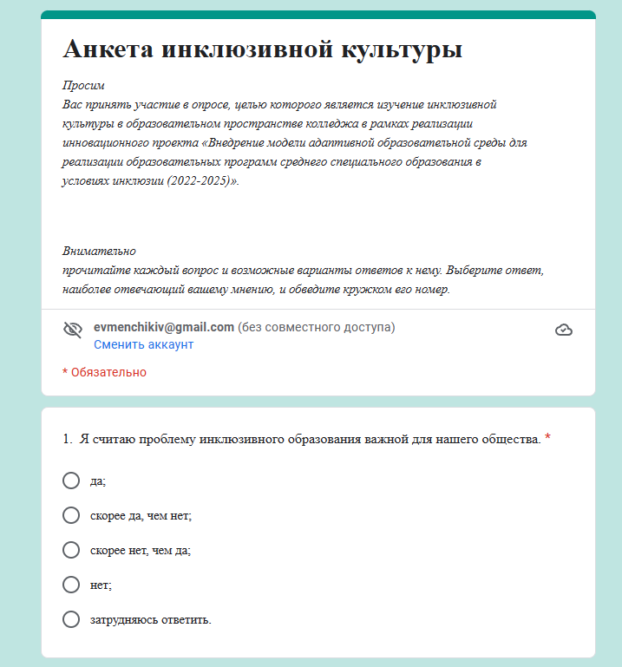
Социально-гуманитарный колледж
УО «Могилёвский государственный университет имени А.А.Кулешова»
Диагностический инструментарий:
  изучение готовности педагогов к реализации ценностей инклюзивного образования
  (Анкета инклюзивной культуры (для педагогов));
  изучение готовности учащихся к реализации ценностей инклюзивного образования
  (Анкета инклюзивной культуры (для учащихся));

Slide 4
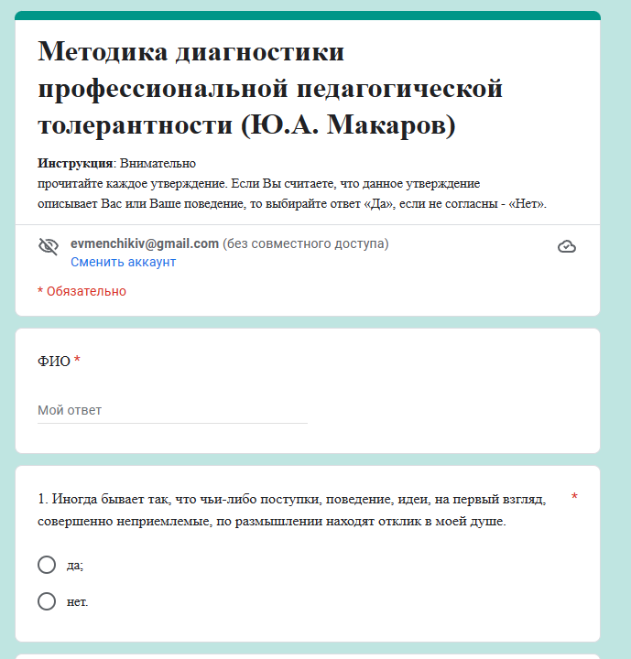
Социально-гуманитарный колледж
УО «Могилёвский государственный университет имени А.А.Кулешова»
Диагностический инструментарий:
  изучение профессиональной толерантности педагогов (Методика диагностики профессиональной педагогической толерантности Ю.А.Макарова);
  изучение коммуникативной толерантности учащихся (Диагностика коммуникативной толерантности В.В.Бойко).

Slide 5
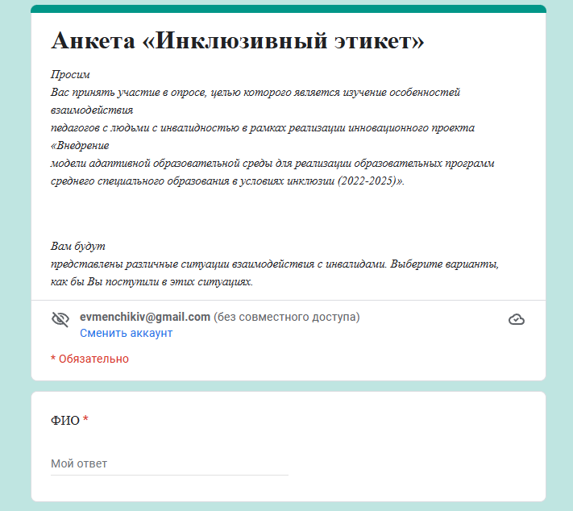
Социально-гуманитарный колледж
УО «Могилёвский государственный университет имени А.А.Кулешова»
Диагностический инструментарий:
изучение уровня знаний инклюзивного этикета у педагогов и учащихся
(Анкета «Инклюзивный этикет»);
изучение уровня информированности учащихся по теме инклюзивного образования
(Тест «Инклюзивное образование»).

Slide 6
Социально-гуманитарный колледж
УО «Могилёвский государственный университет имени А.А.Кулешова»
II. Практический этап:
Разработка учебных программ факультативных курсов «Основы инклюзивного образования», «Основы социальной инклюзии».
Разработка программы учебной практики «По технологии социальной работы с инвалидами» и индивидуальных заданий для учащихся.
Разработка учебно-методического комплекса по учебному предмету «Технология социальной работы с инвалидами». Разработка электронного учебно-методического комплекса по данному учебному предмету (представлен в образовательной среде Moodle).
Разработка программы объединения по интересам «Неравнодушные сердца» (волонтерская деятельность).
Организация взаимодействия волонтерского отряда с Белорусским обществом Красного креста.

Slide 7
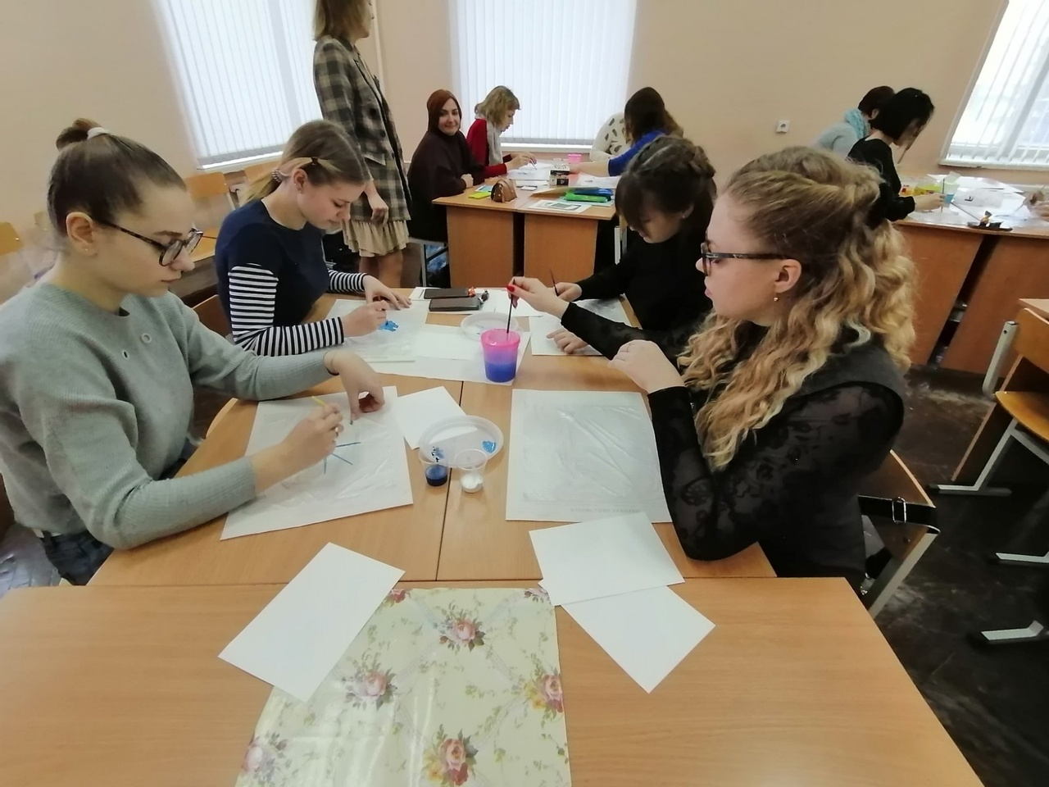
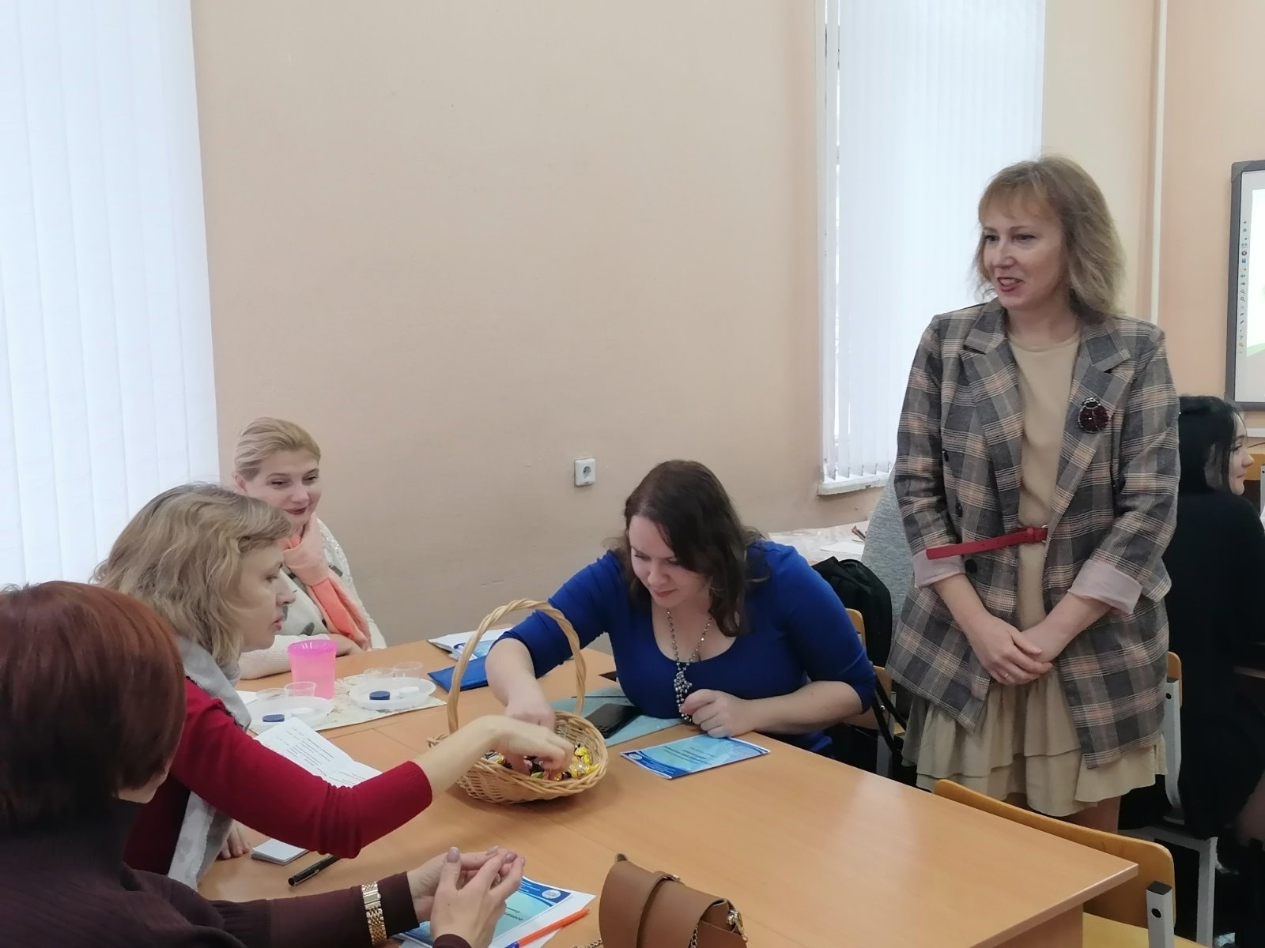
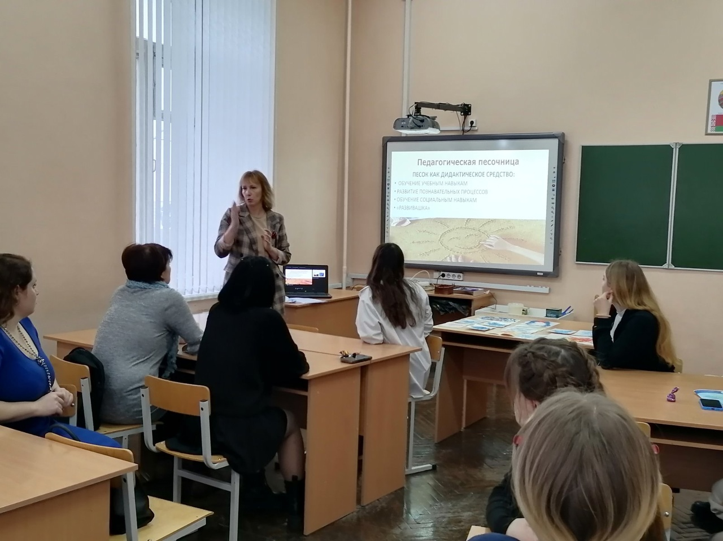
Социально-гуманитарный колледж
УО «Могилёвский государственный университет имени А.А.Кулешова»
Формирование инклюзивной культуры:
22 декабря 2022 года состоялся учебно-методический семинар «Технологии инклюзивного образования».

Slide 8
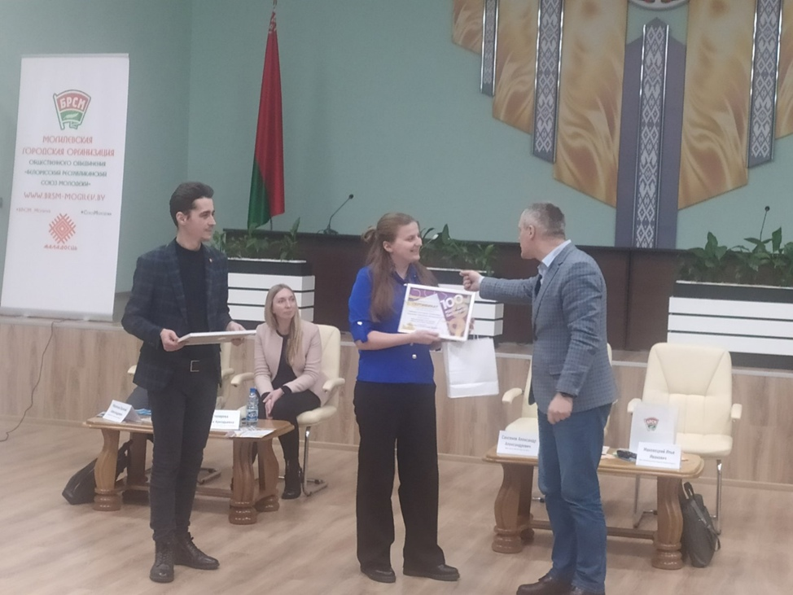

Социально-гуманитарный колледж
УО «Могилёвский государственный университет имени А.А.Кулешова»
  20 декабря 2022 года
  в городском туре конкурса «100 идей для Беларуси»
в номинации «Общество и социальная сфера» победил
проект «Инклюзивная мастерская «Чудо доступное каждому» Ежиковой Е.Л., Клочковой А.М.

Slide 9


Социально-гуманитарный колледж
УО «Могилёвский государственный университет имени А.А.Кулешова»
Преподаватели колледжа приняли участие в
III Межрегиональном фестивале педагогического мастерства среди молодых специалистов «Радуга творческих идей»
(БПОУ ОО «Мезенский педагогический колледж», РФ).
В номинации «Педагогическая мастерская» Клочкова А.М., Ежикова Е.Л. завоевали диплом I степени.

Slide 10
Социально-гуманитарный колледж
УО «Могилёвский государственный университет имени А.А.Кулешова»
Публикации преподавателей колледжа:
Учебно-методические материалы
  Клочкова, А. М. Технологии социальной работы с различными группами населения : учебно-методические материалы / А. М. Клочкова, О. Н. Надточеева. – Могилев : МГУ имени А. А. Кулешова, 2022. – 116 с.
Материалы конференций:
  Евменчик И.В. Инклюзивные подходы в образовании учащихся социально-гуманитарного колледжа // Международная научно-практическая конференция «Подготовка кадров гуманитарных специальностей в педагогических колледжах: наследие и современность (к 150-летию со дня основания Полоцкого колледжа ВГУ имени П.М.Машерова)»
  Евменчик И.В. Инклюзия в профессиональном образовании Республики Беларусь // Всероссийская научно-практическая онлайн-конференция с международным участием Инклюзия в профессиональном образовании: теория и практика, опыт и результаты: сборник материалов межрегиональной научно – практической конференции / отв. ред. Сердюкова Т.С. – г. Омск: БПОУ ОКПТ, 2022 г.- С 38-43.
  Ракутова, И. В. Проблемы развития самосознания и межличностных отношений младших школьников с трудностями в обучении в рамках культурно-исторической концепции Л.С. Выготского / И. В. Ракутова // III Международная научно-практическая конференция «Актуальные проблемы современного образования в наследии Л. С. Выготского», УО «Гомельский государственный университет имени Ф. Скорины»,
  18 ноября 2022 г.
  Ракутова, И. В. Сказкотерапия в коррекционно-развивающей работе с дошкольниками / И. В. Ракутова // Республиканский научно-практический семинар «Дошкольное образование в трансформационных процессов», БГПУ им. М. Танка, 24 ноября 2022 г.
  Ракутова, И. В. Особенности профессиональной ориентации и готовности к педагогической деятельности учащихся колледжа / И. В. Ракутова // Республиканский научно-практический семинар «Дошкольное образование в трансформационных процессов», БГПУ им. М. Танка, 24 ноября 2022 г.
  Ракутова, И. В. Профессиональная ориентация и готовность к педагогической деятельности учащихся колледжа / И. В. Ракутова // II Международная заочная студенческая научно-практическая конференция «Шаг в профессию. Мы - будущее России», бюджетное профессиональное образовательное учреждение Орловской области «Орловский техникум сферы услуг», 25 ноября 2022 г.

Slide 11
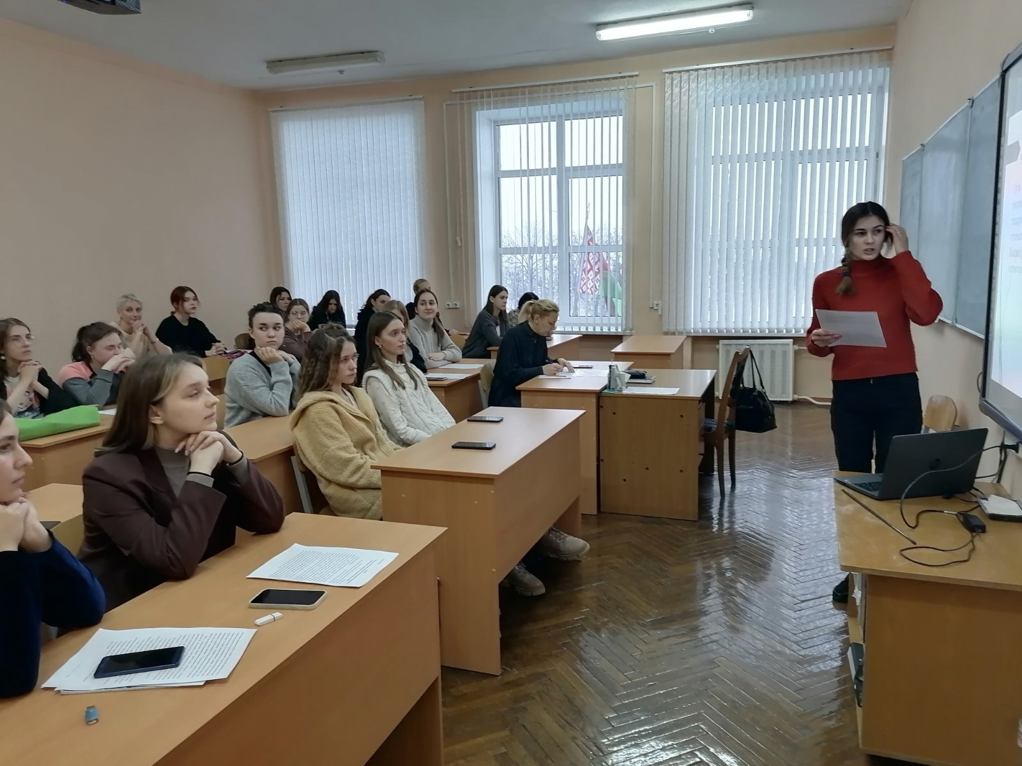
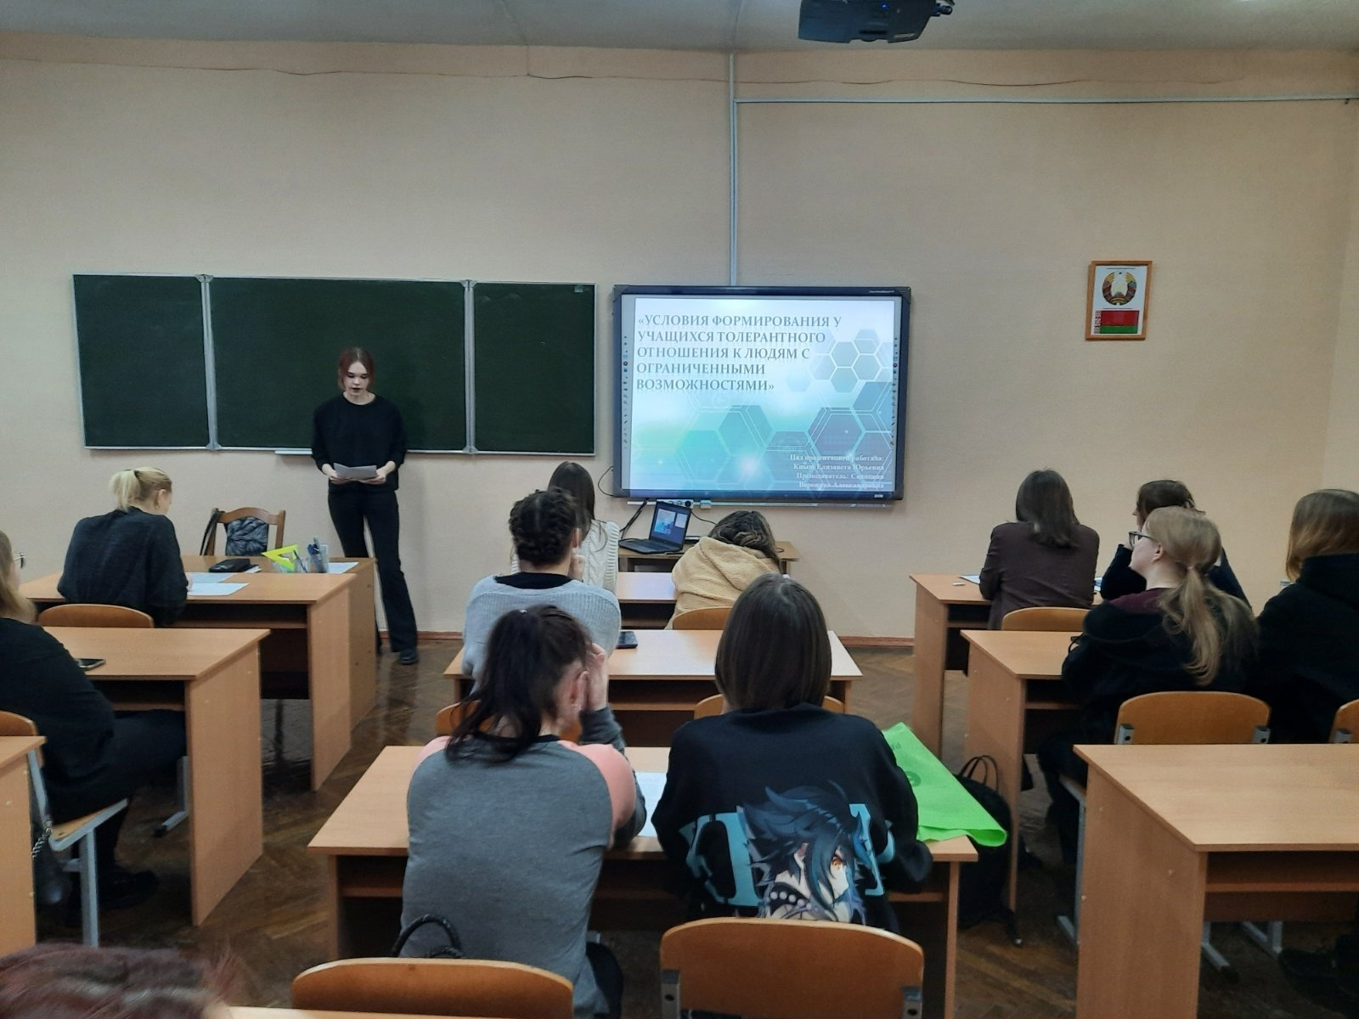
Социально-гуманитарный колледж
УО «Могилёвский государственный университет имени А.А.Кулешова»
21 декабря 2022 года - конференция учащихся социально-гуманитарного колледжа «Специалист XXI века: наука, практика, перспективы».

Slide 12
Социально-гуманитарный колледж
УО «Могилёвский государственный университет имени А.А.Кулешова»
Работа со СМИ:
08.11.2022 на телеканале Беларусь 4 «Новости региона» представлена информация о специальности «Социальная работа».
08.11.2022 на телеканале Беларусь 4 в передаче «Встретимся у звездочета» в сообщении о телемарафоне «Согреем детские сердца» представлена информация колледжа о специальности «Социальная работа» (интервью Кравец Е.В., Клочкова А.М., Ежикова Е.Л.).
08.11.2022 на телеканале СТВ в передаче «Встретимся у звездочета» в сообщении о телемарафоне «Согреем детские сердца» представлена информация о проекте «Инклюзивные мастерские «Чудо доступное каждому» (интервью Ежикова Е.Л.).
09.11.2022 на телеканале БЕЛАРУСЬ 4 Могилев вышел сюжет «Могилевские студенты проводят творческие мастер-классы детям-инвалидам» (интервью Клочкова А.М., Ежикова Е.Л.).

Slide 13
Социально-гуманитарный колледж
УО «Могилёвский государственный университет имени А.А.Кулешова»
03.12.2022 в социально-гуманитарном колледже прошла акция ко Всемирному дню инвалидов «Доброта спасет мир», в которой приняли активное участие учащиеся всех специальностей.

Slide 14
Социально-гуманитарный колледж
УО «Могилёвский государственный университет имени А.А.Кулешова»
Прохождение учебной практики
в группах интегрированного обучения и воспитания
в учреждениях дошкольного образования,
отделениях дневного пребывания инвалидов территориальных центров социального обслуживания населения.

Slide 15

Социально-гуманитарный колледж
УО «Могилёвский государственный университет имени А.А.Кулешова»
СОЦИАЛЬНАЯ РАБОТА

Slide 16
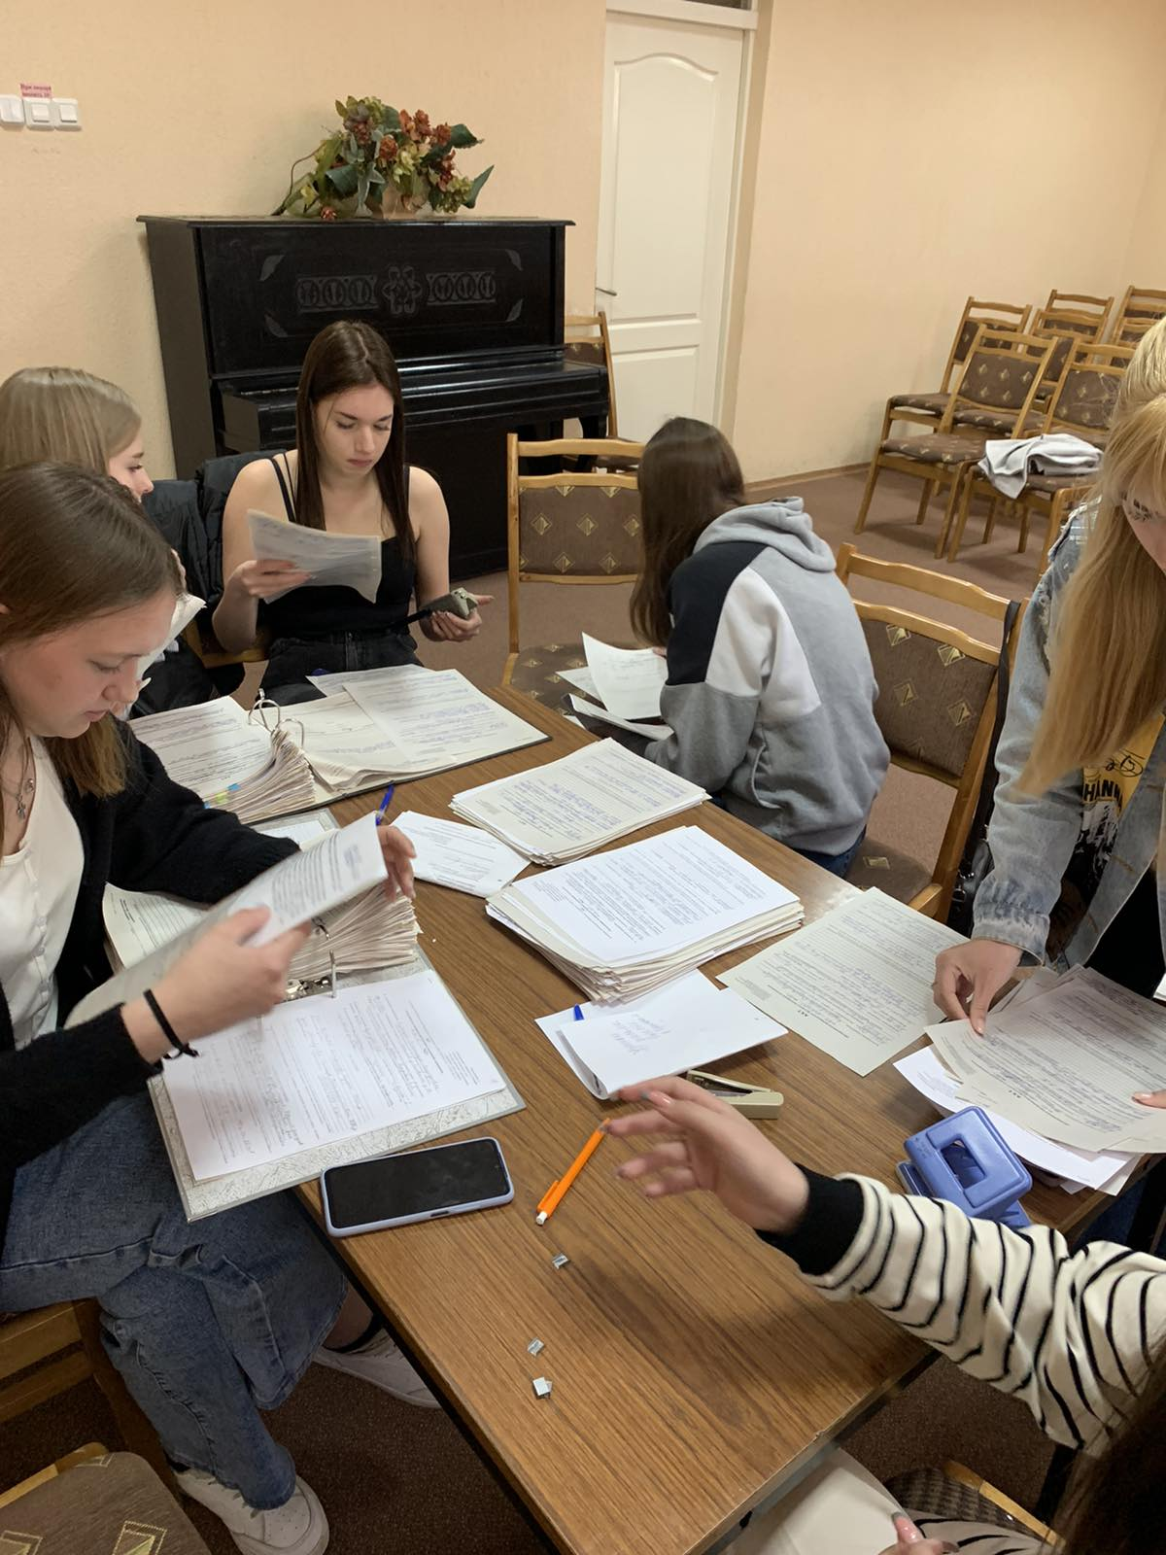
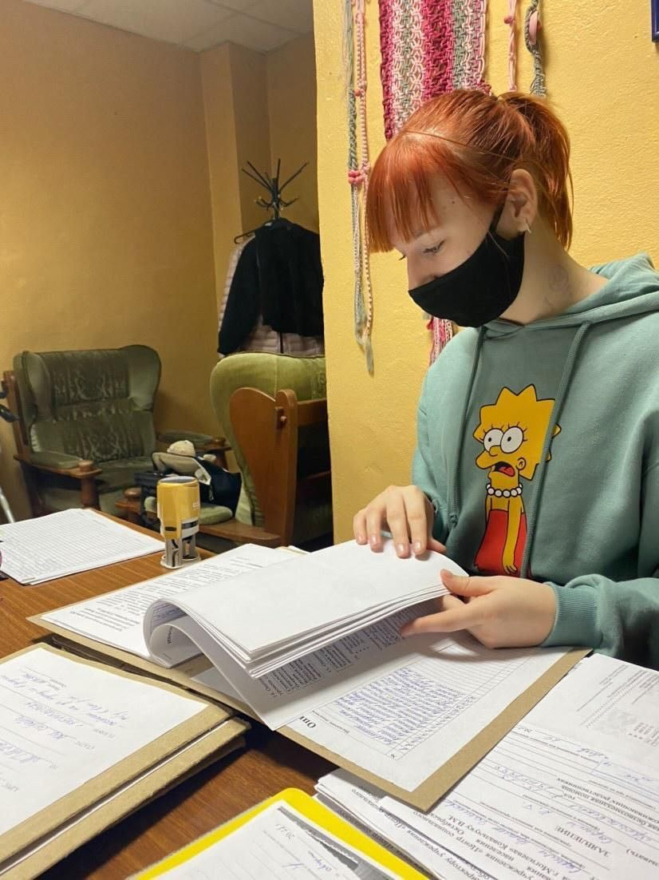
Социально-гуманитарный колледж
УО «Могилёвский государственный университет имени А.А.Кулешова»

Slide 17
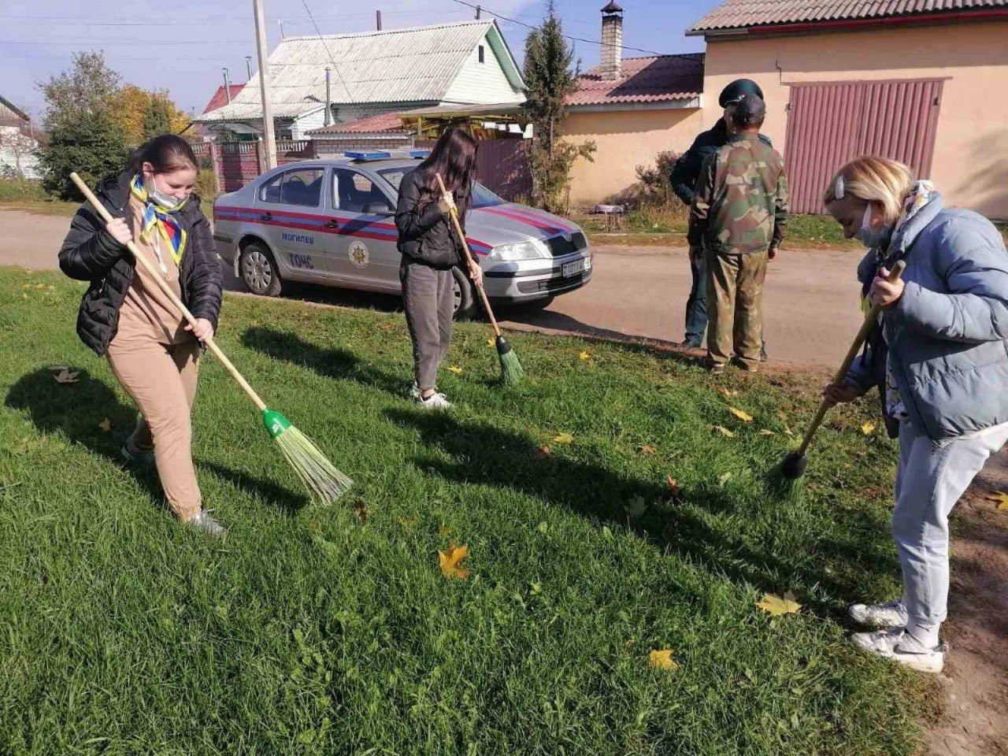
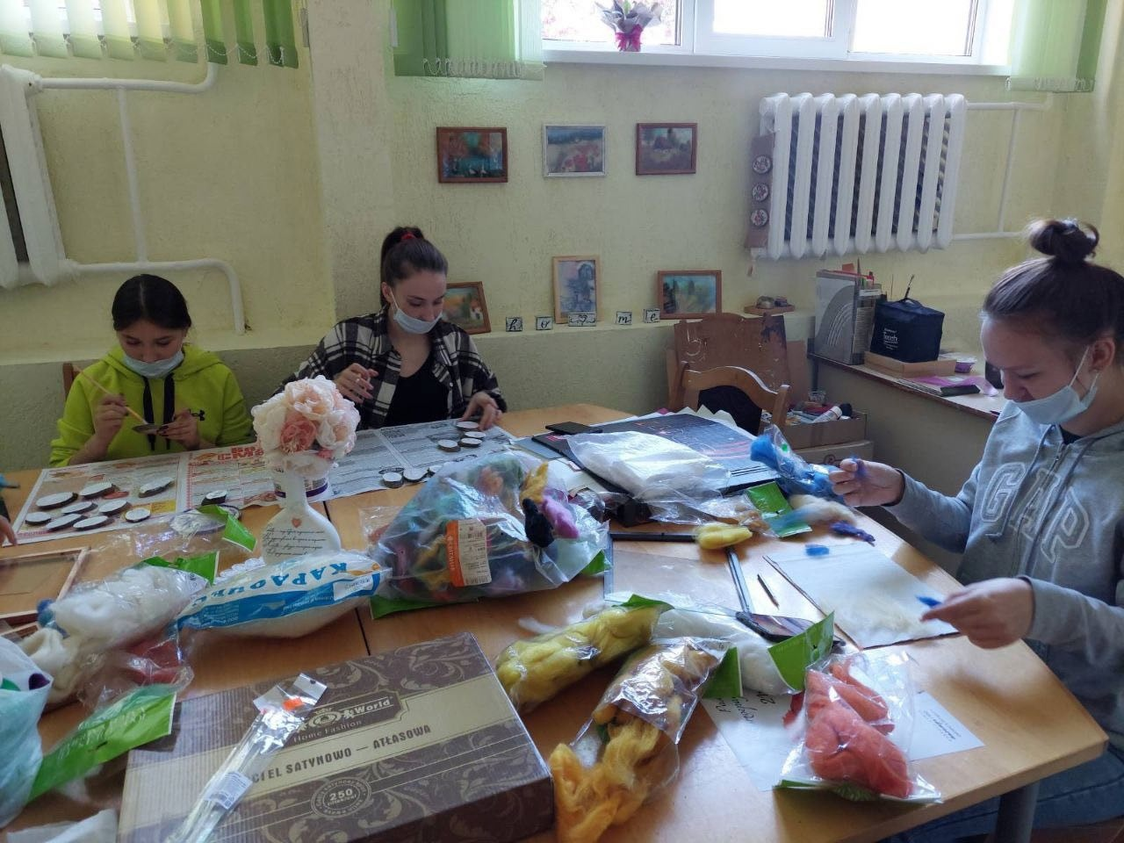
Социально-гуманитарный колледж
УО «Могилёвский государственный университет имени А.А.Кулешова»

Slide 18
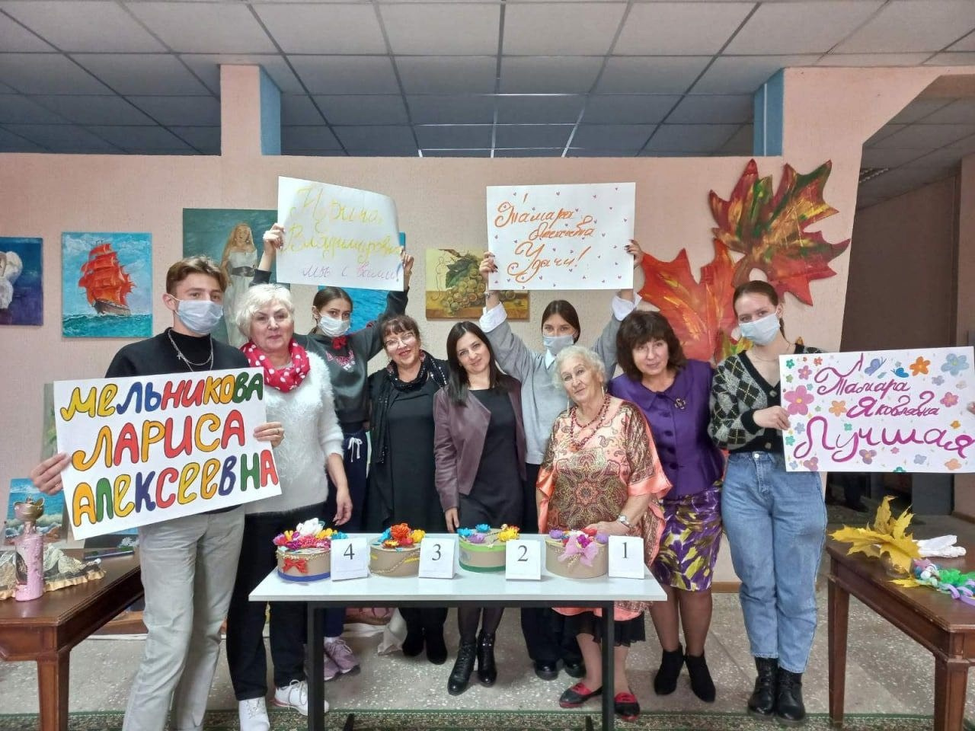
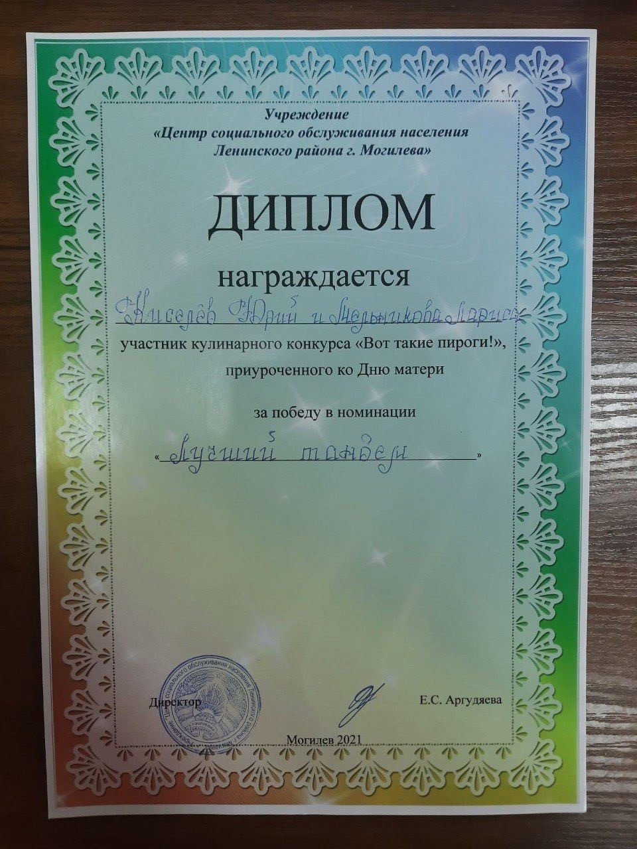
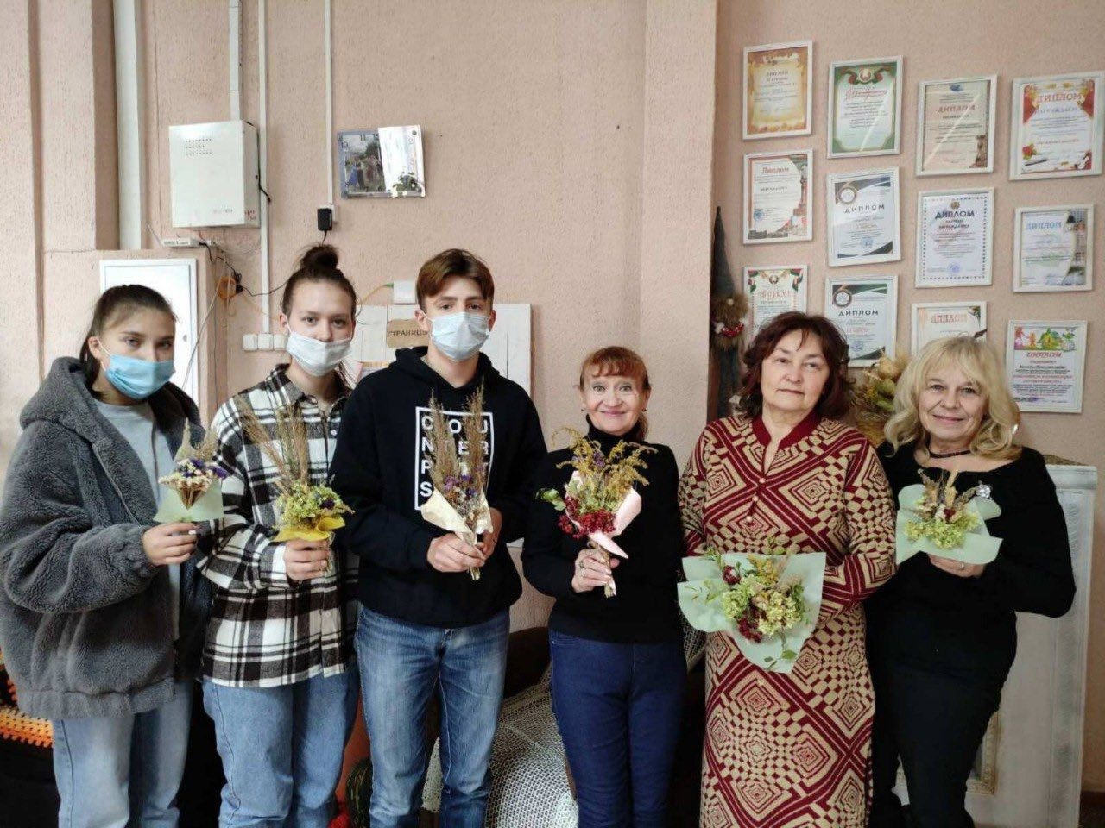
Социально-гуманитарный колледж
УО «Могилёвский государственный университет имени А.А.Кулешова»

Slide 19

Социально-гуманитарный колледж
УО «Могилёвский государственный университет имени А.А.Кулешова»
ДОШКОЛЬНОЕ ОБРАЗОВАНИЕ

Slide 20
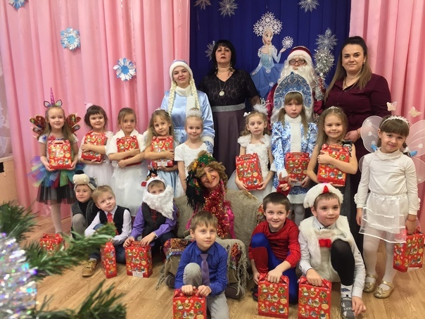
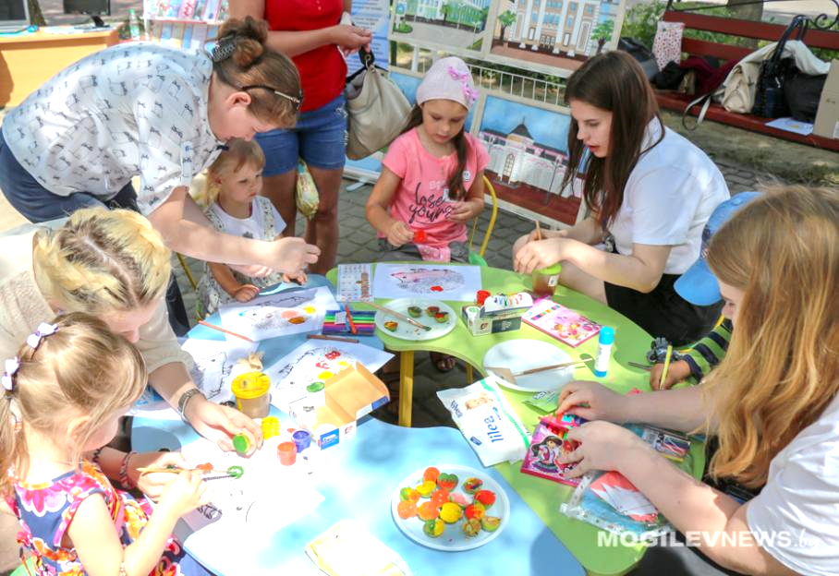
Социально-гуманитарный колледж
УО «Могилёвский государственный университет имени А.А.Кулешова»

Slide 21
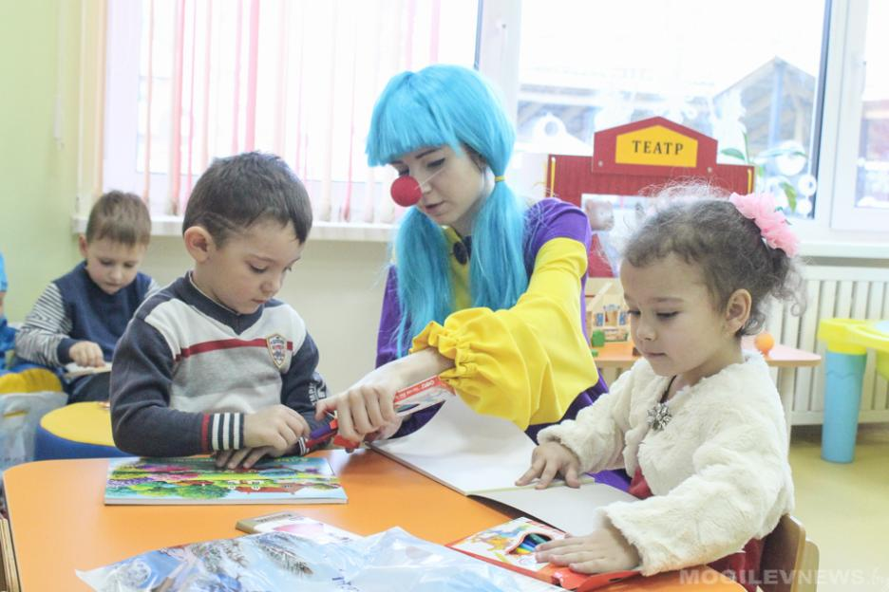
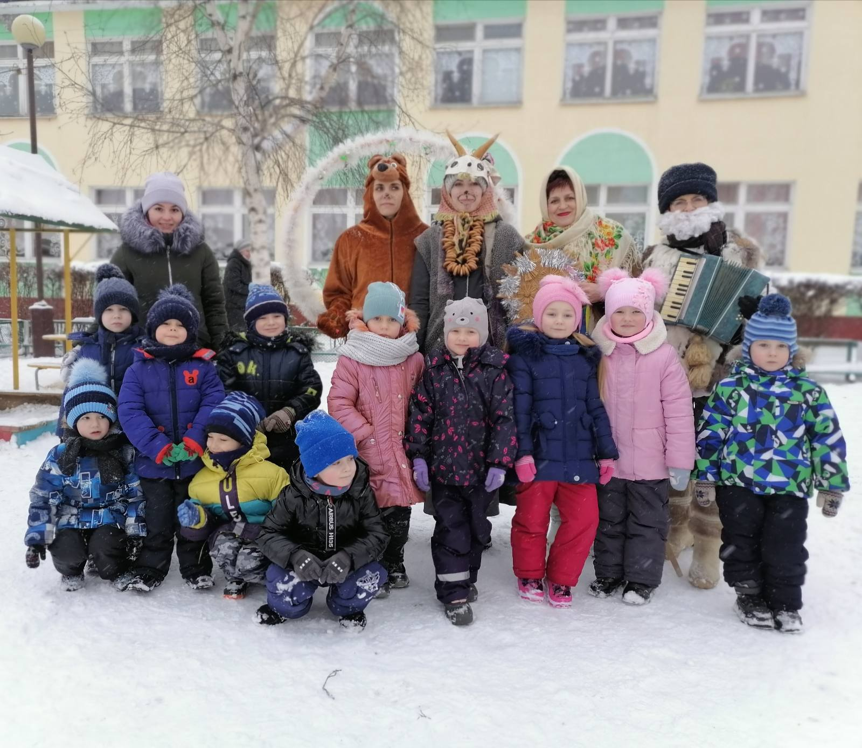
Социально-гуманитарный колледж
УО «Могилёвский государственный университет имени А.А.Кулешова»

Slide 22
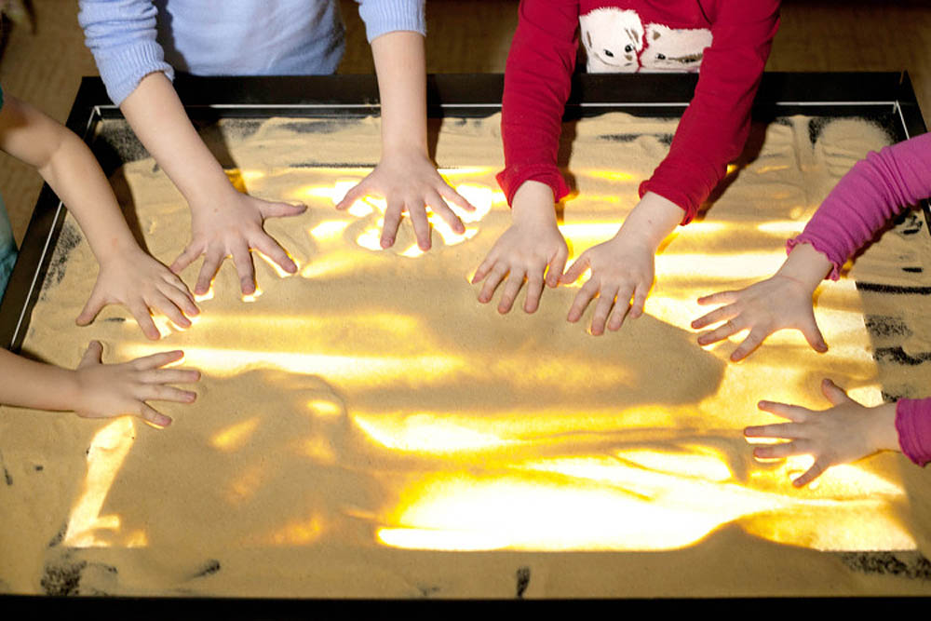
Социально-гуманитарный колледж
УО «Могилёвский государственный университет имени А.А.Кулешова»
Разработка отдельных тем учебных предметов для обучения учащихся специальностей «Дошкольное образование», «Социальная работа» для работы в условиях интегрированного обучения и воспитания, инклюзивного образования.

Slide 23

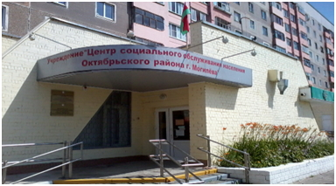
Социально-гуманитарный колледж
УО «Могилёвский государственный университет имени А.А.Кулешова»
Взаимодействие с социальными партнерами

Slide 24
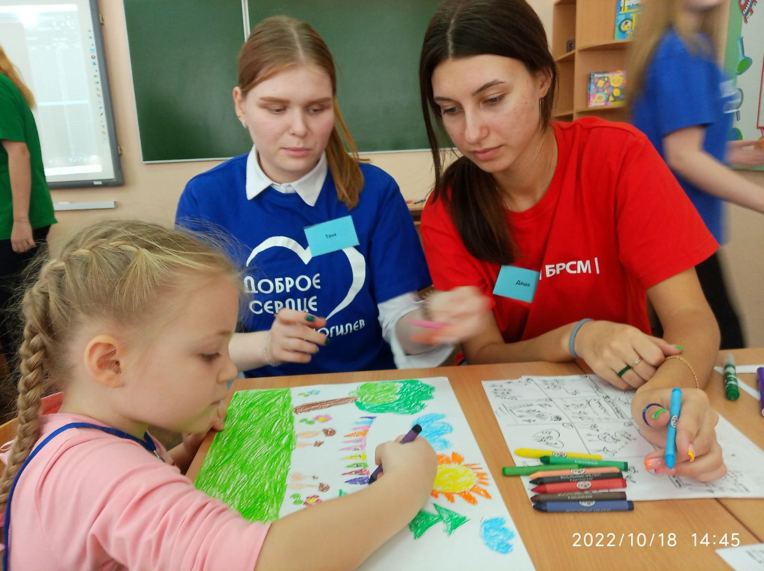
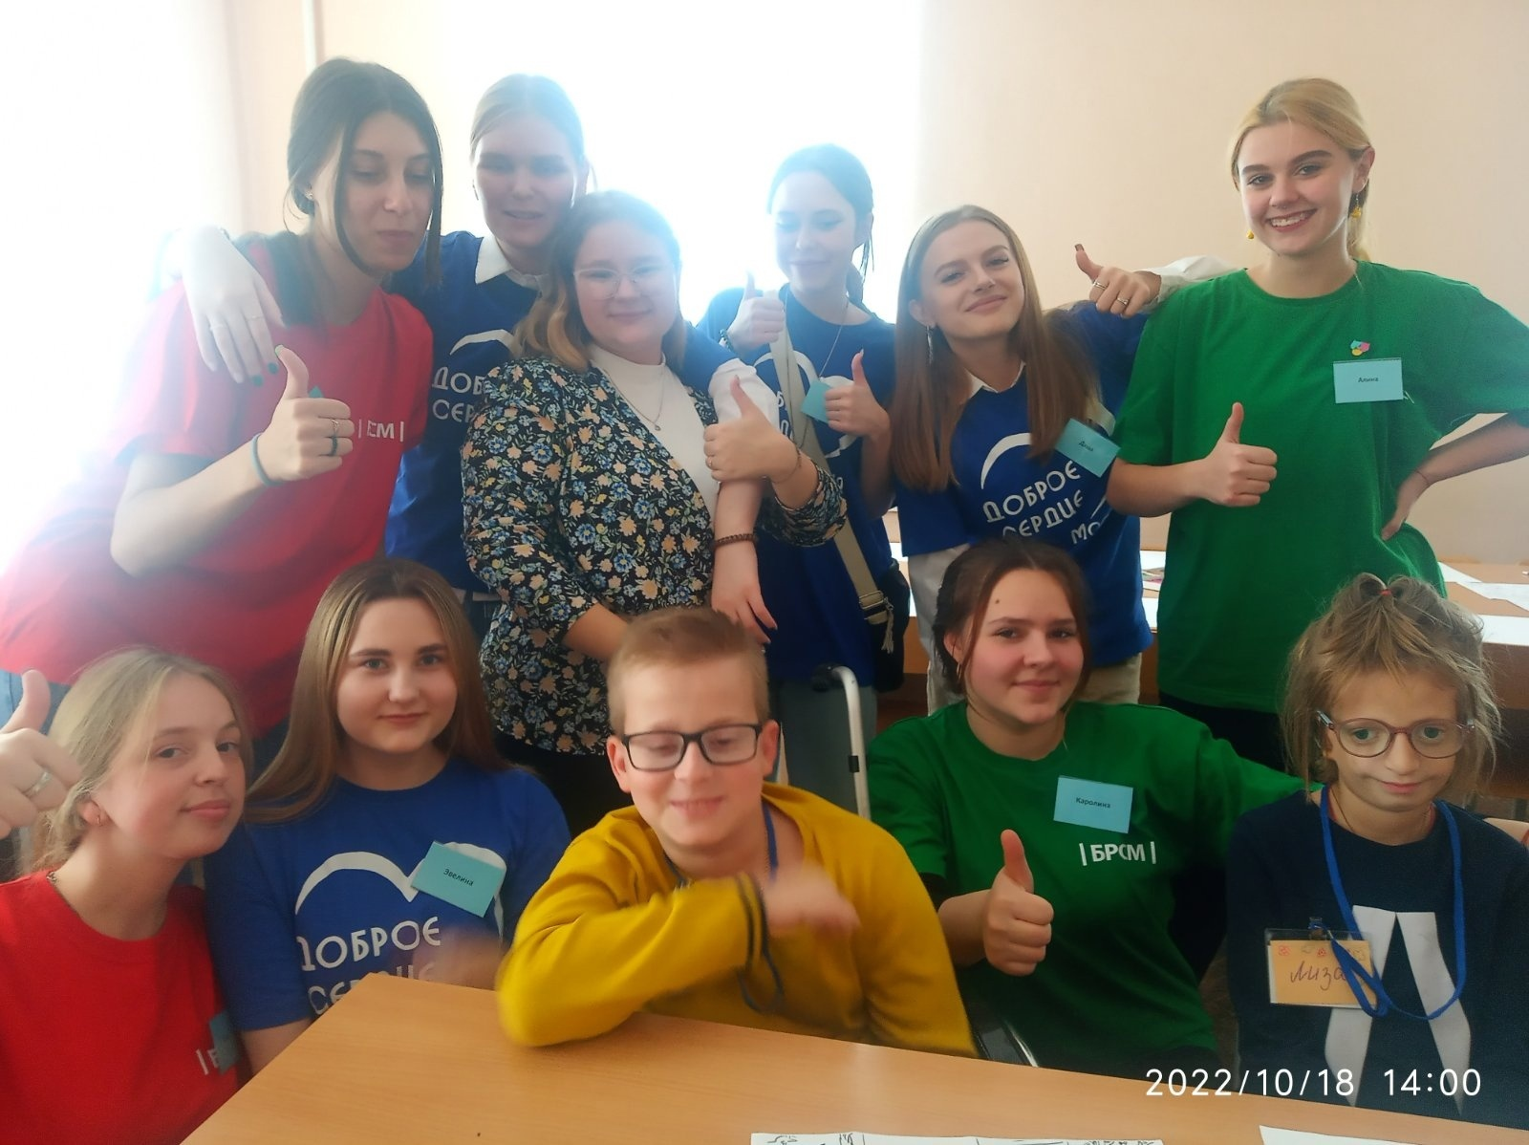
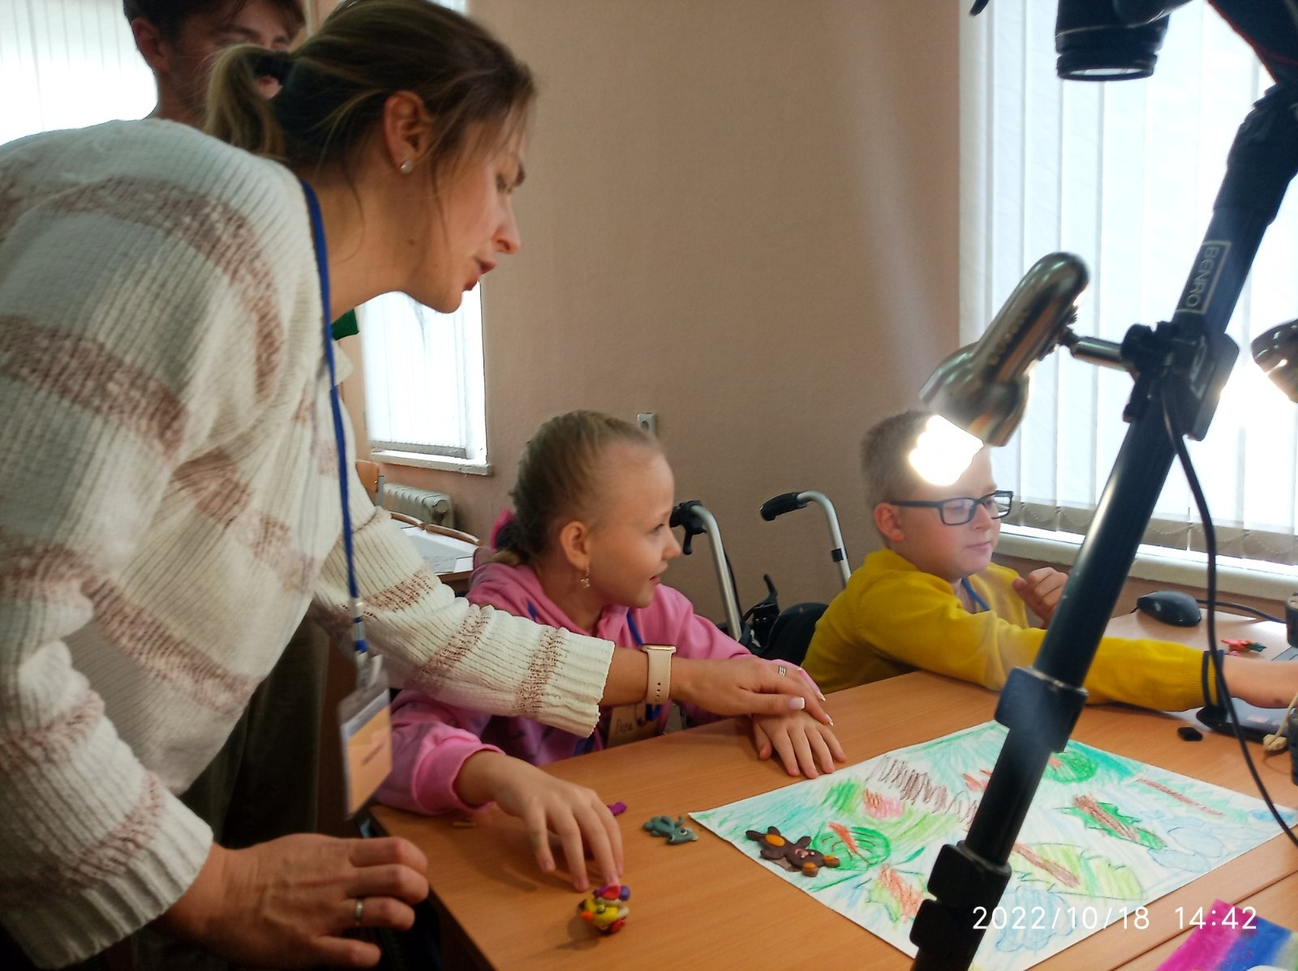
Социально-гуманитарный колледж
УО «Могилёвский государственный университет имени А.А.Кулешова»
18.10.2022 - инклюзивный мастер-класс «Чудо, доступное каждому» по разработке мультфильмов, где дети с особенностями в развитии наравне со здоровыми ребятами создают свои анимационные истории.
Это мероприятие посетили гости с общественной организации
«Белорусский детский фонд».

Slide 25
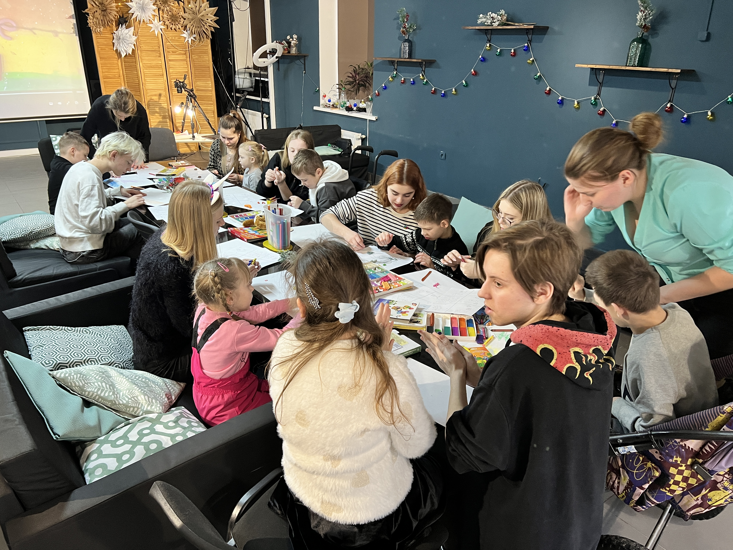
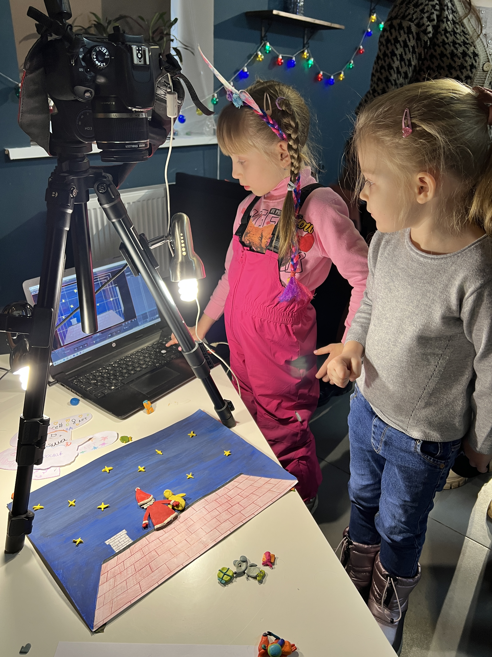
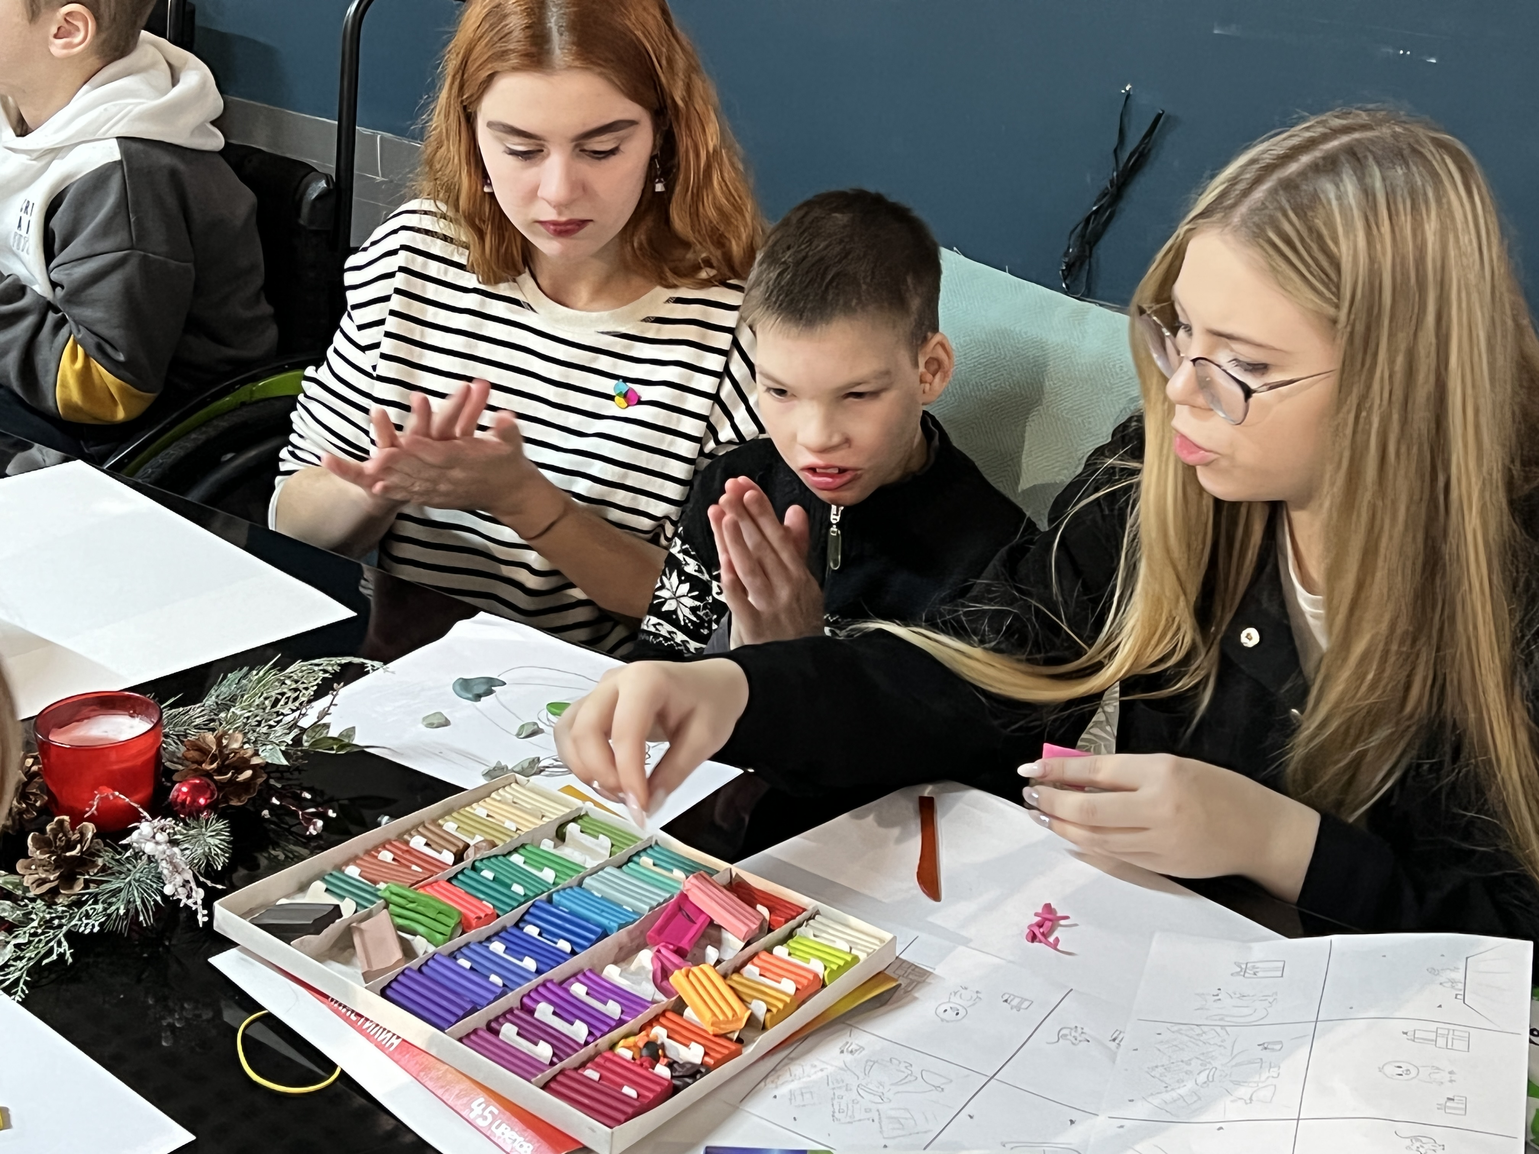
Социально-гуманитарный колледж
УО «Могилёвский государственный университет имени А.А.Кулешова»
Инклюзивные творческие мастерские по созданию мультфильмов.

Slide 26
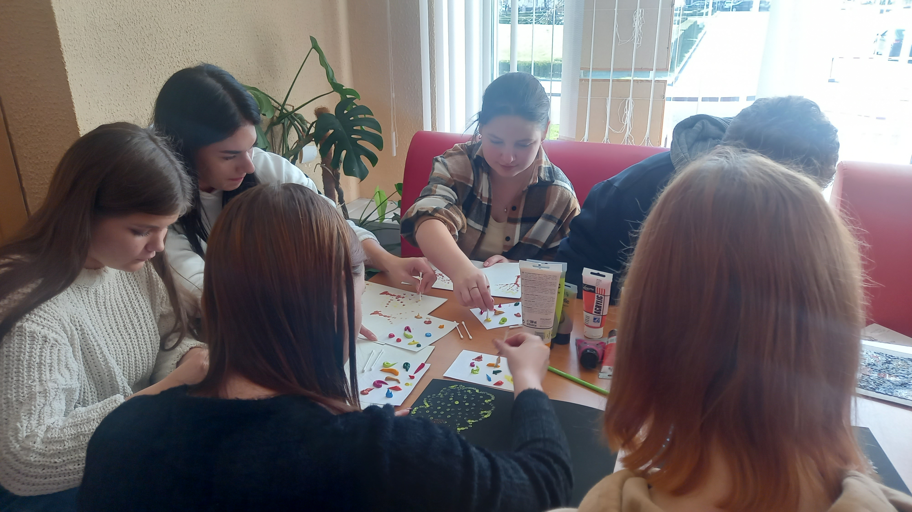
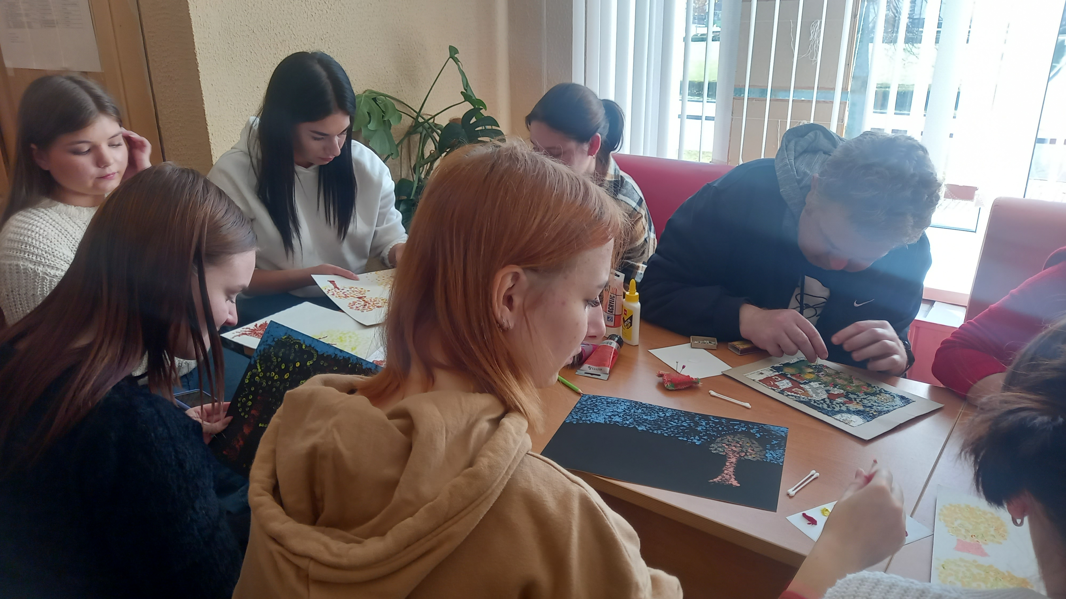
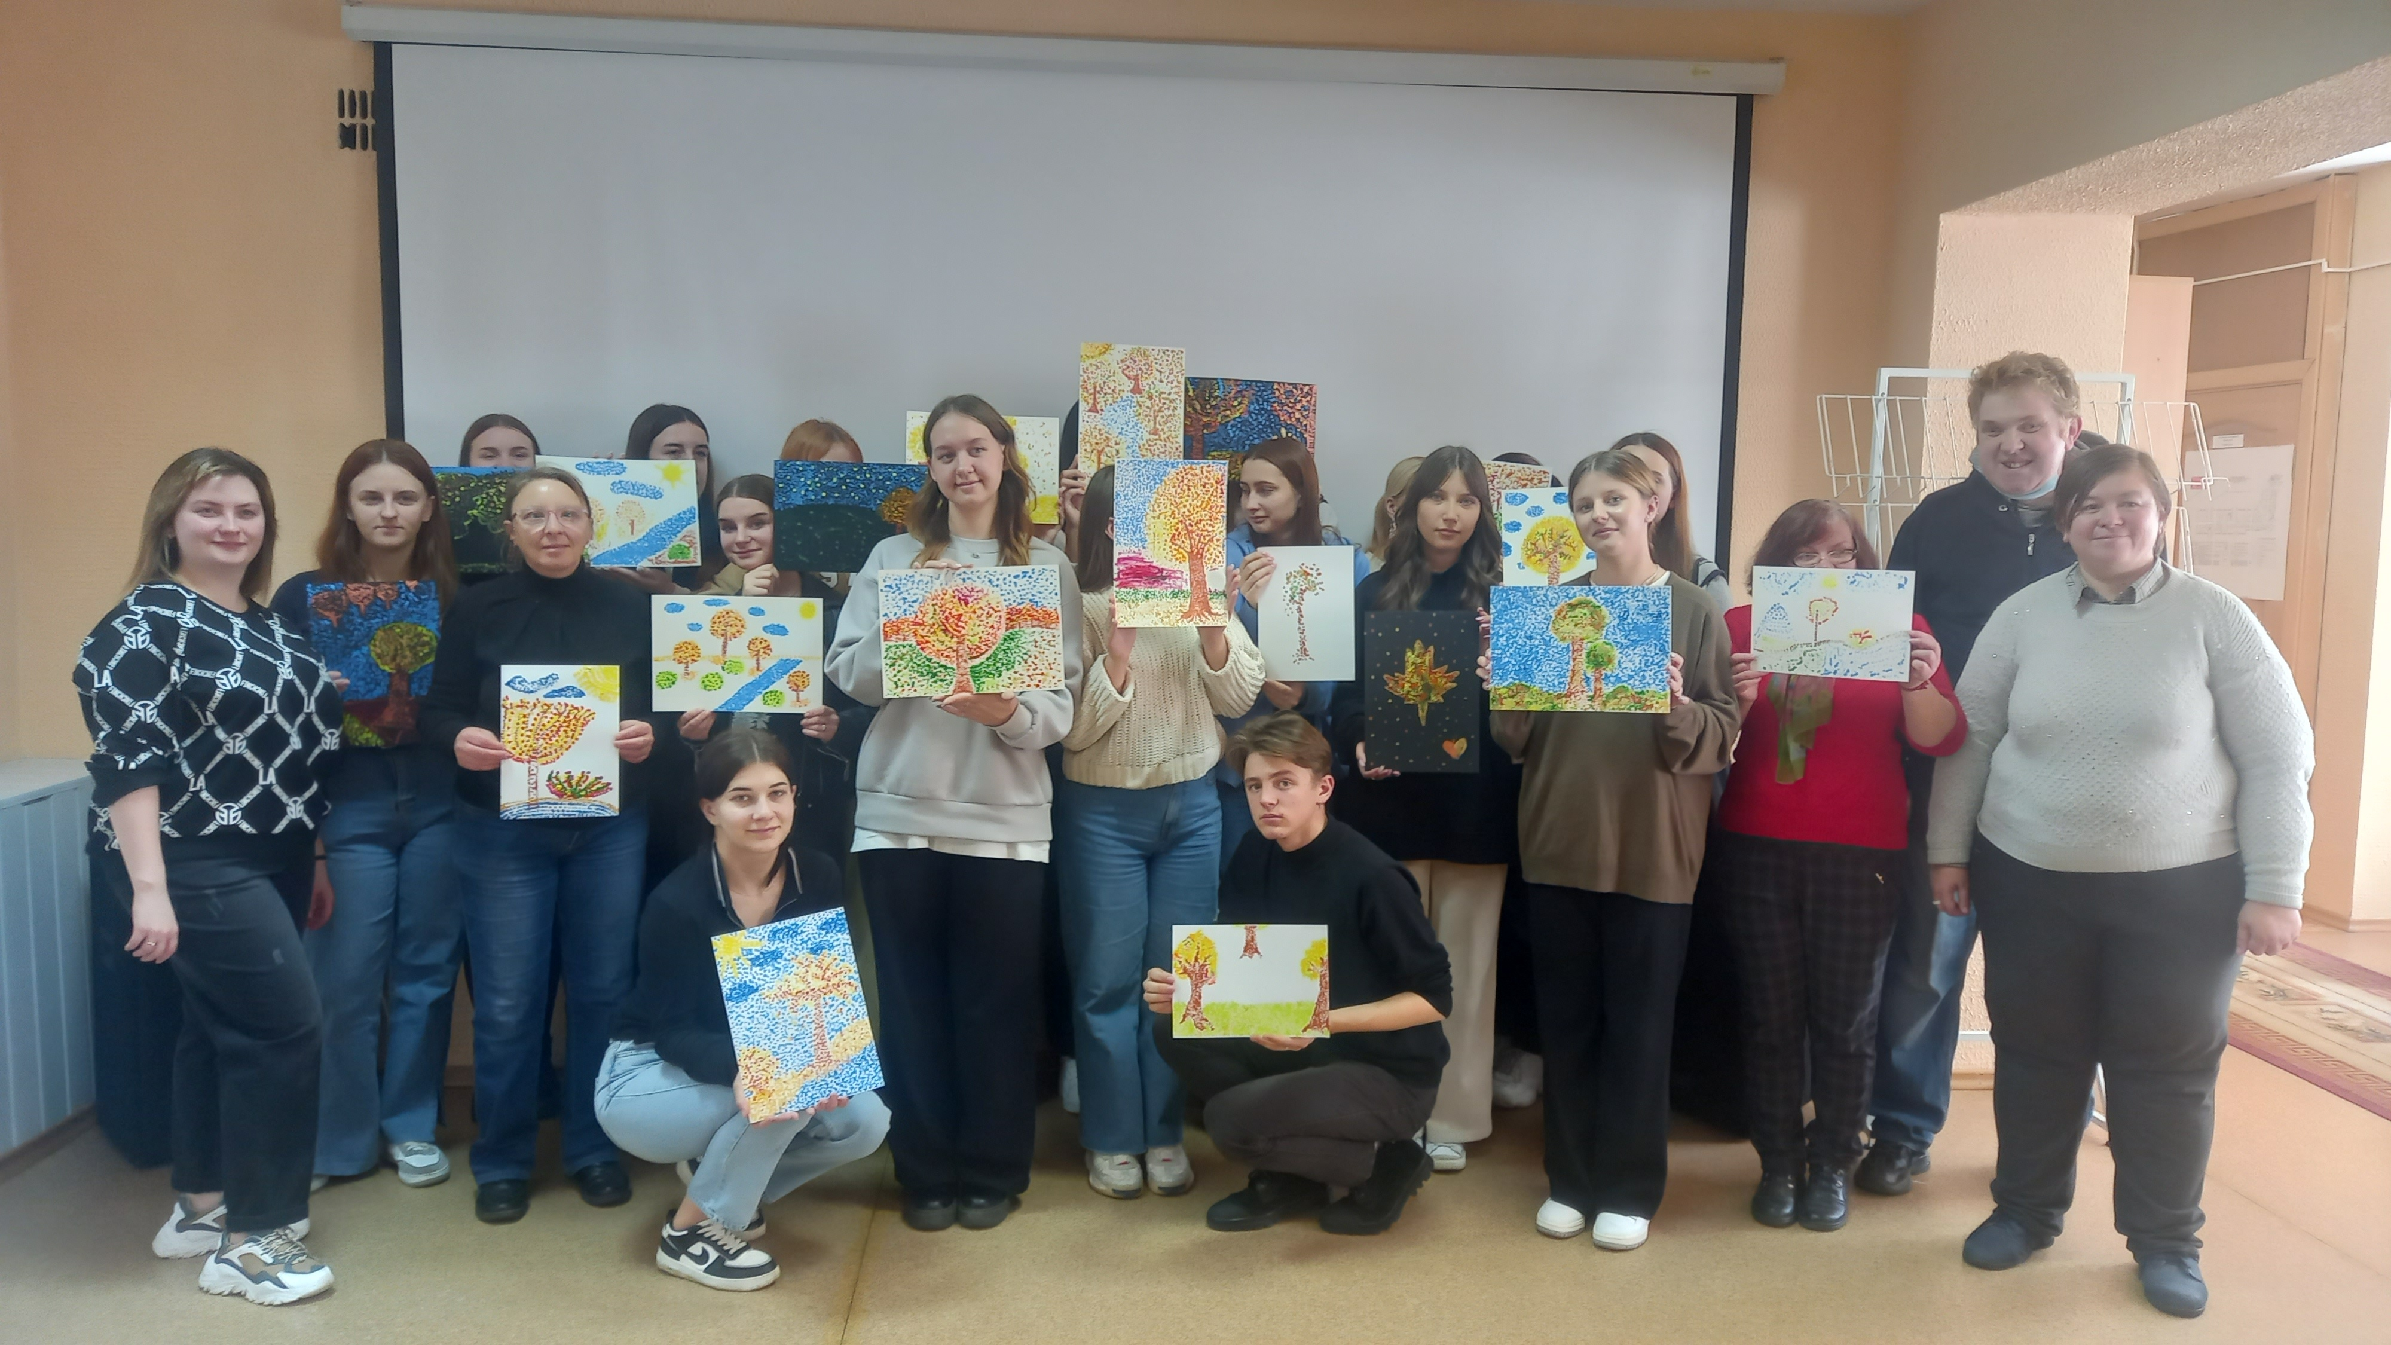
Социально-гуманитарный колледж
УО «Могилёвский государственный университет имени А.А.Кулешова»
11 октября 2022 года учащиеся специальности «Социальная работа» приняли участие в мастер-классе «Тепло добрых рук», который провела руководитель кружка социально-трудовой реабилитации «МастерАРТ» отделения дневного пребывания для инвалидов ЦСОН Ленинского района города Могилева. Участниками мастер-класса были не только учащиеся нашего колледжа, но и посетители данного отделения.

Slide 27
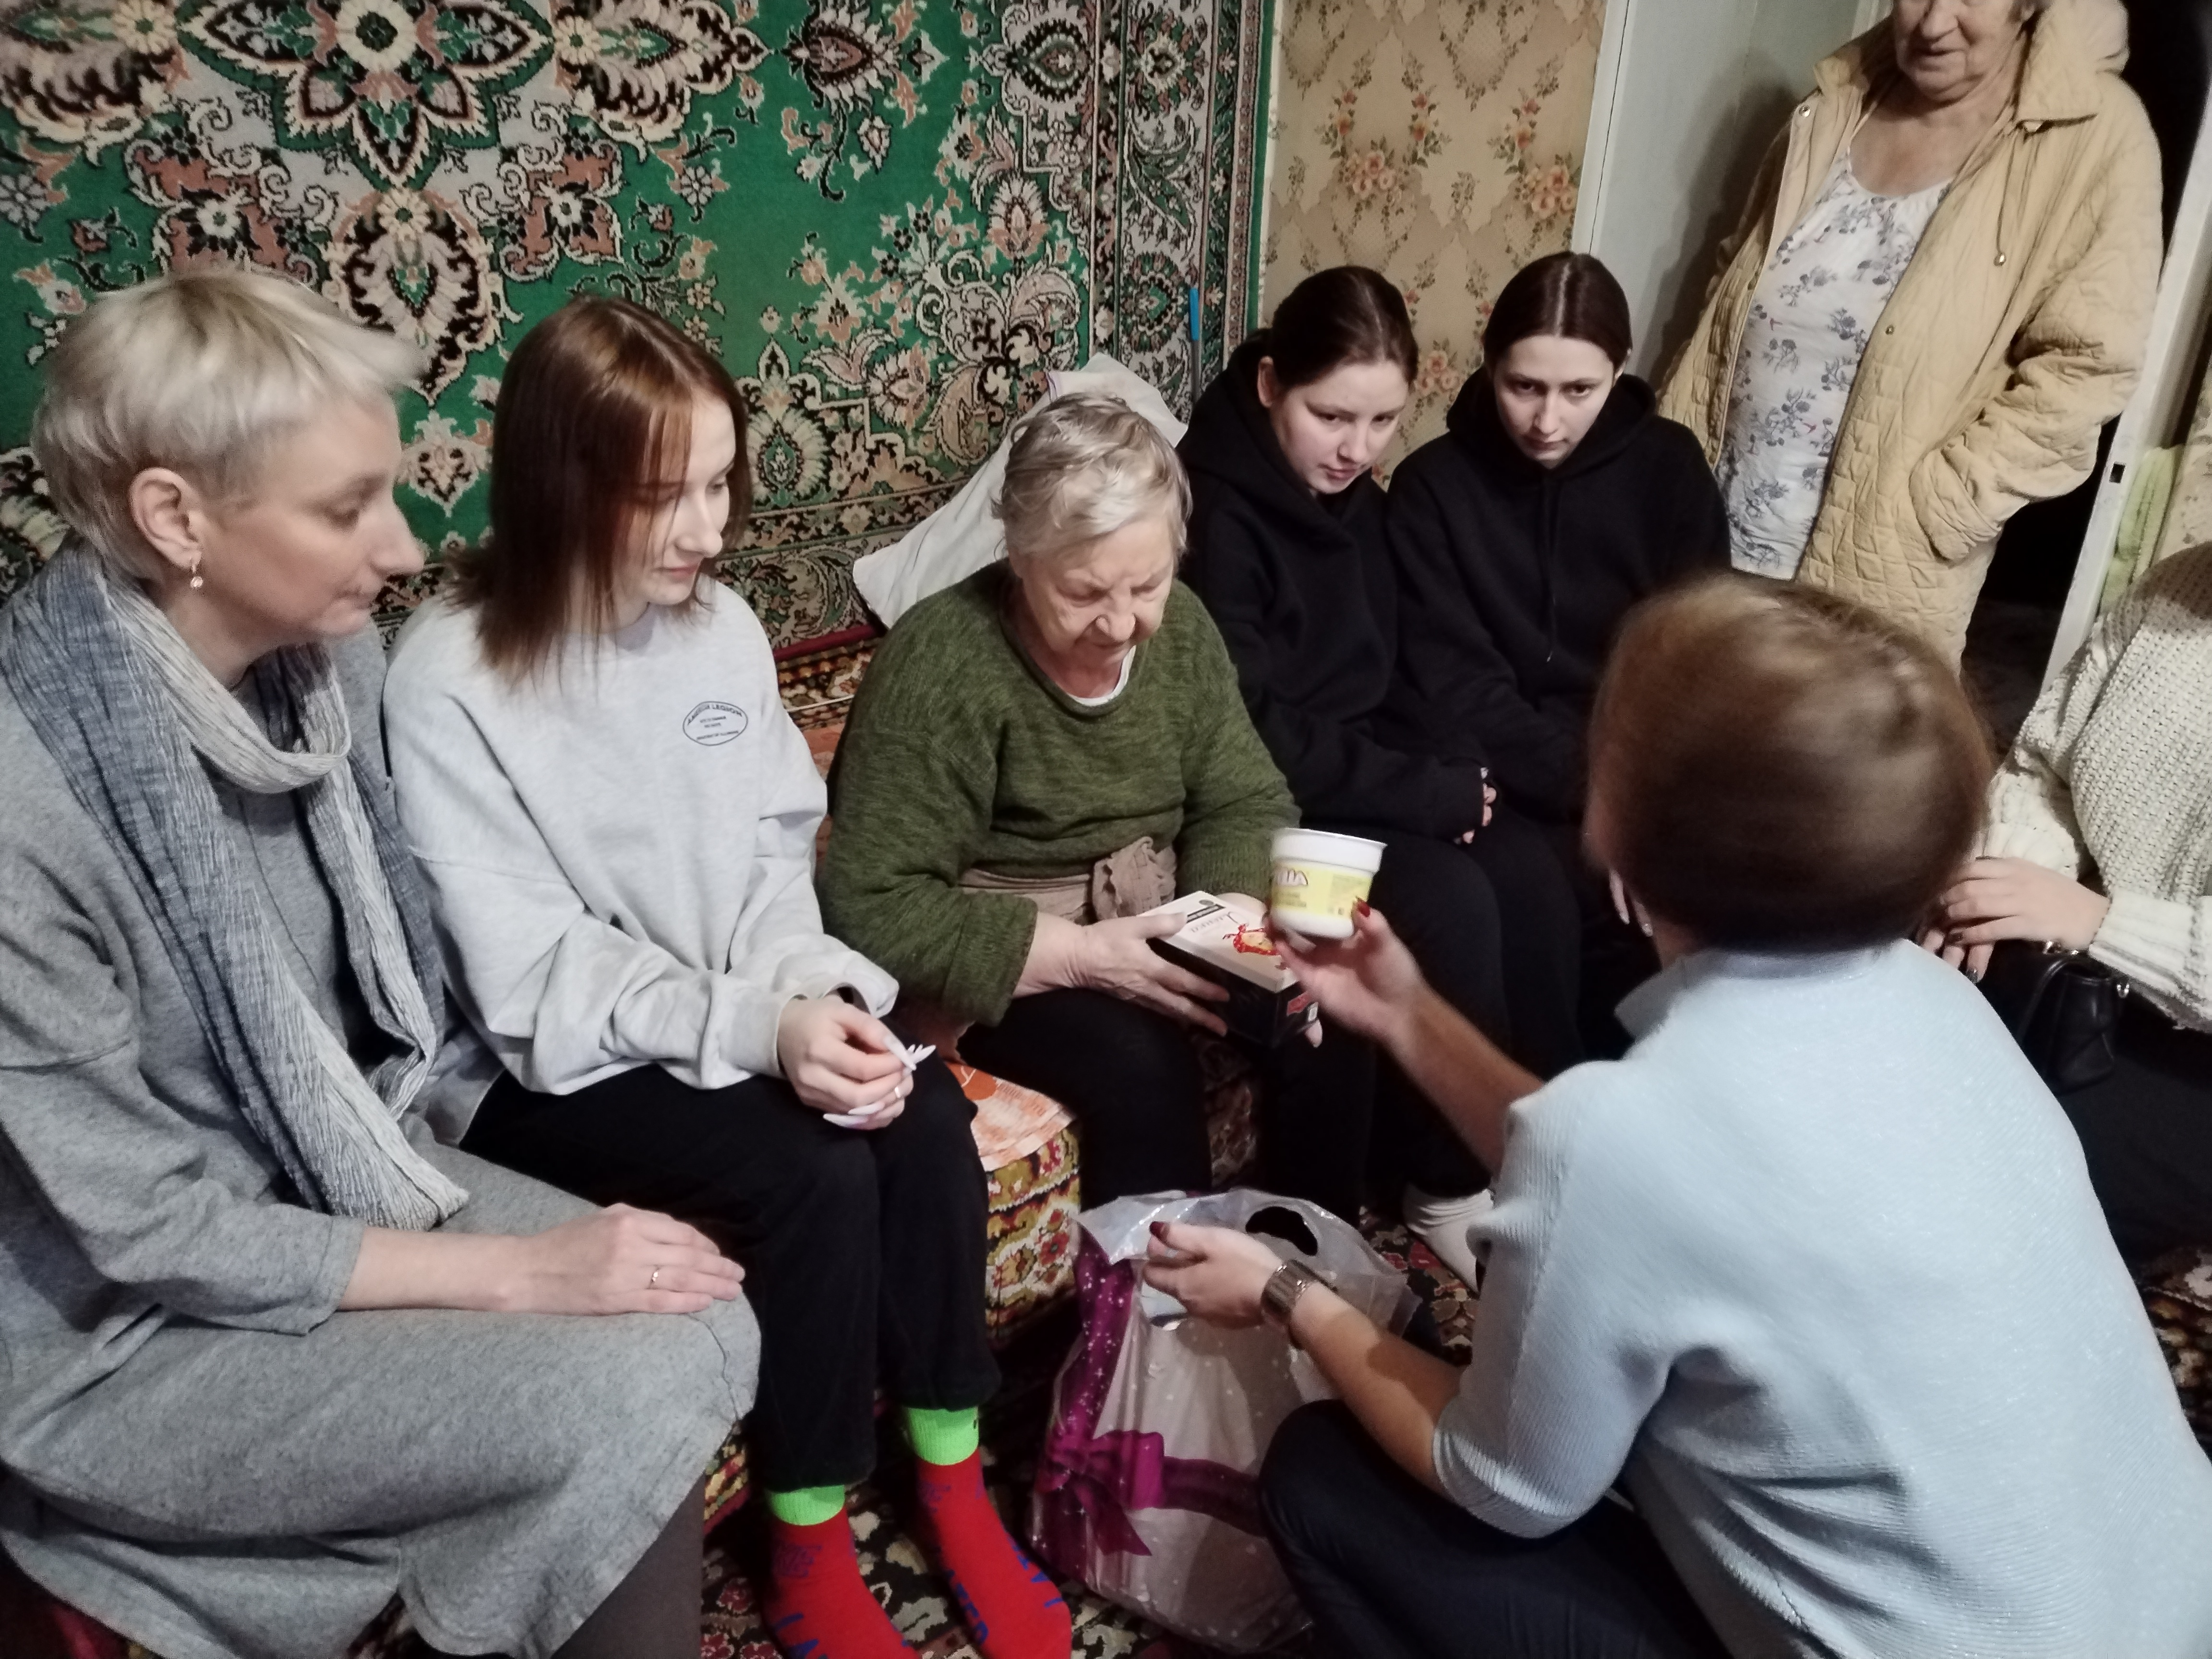
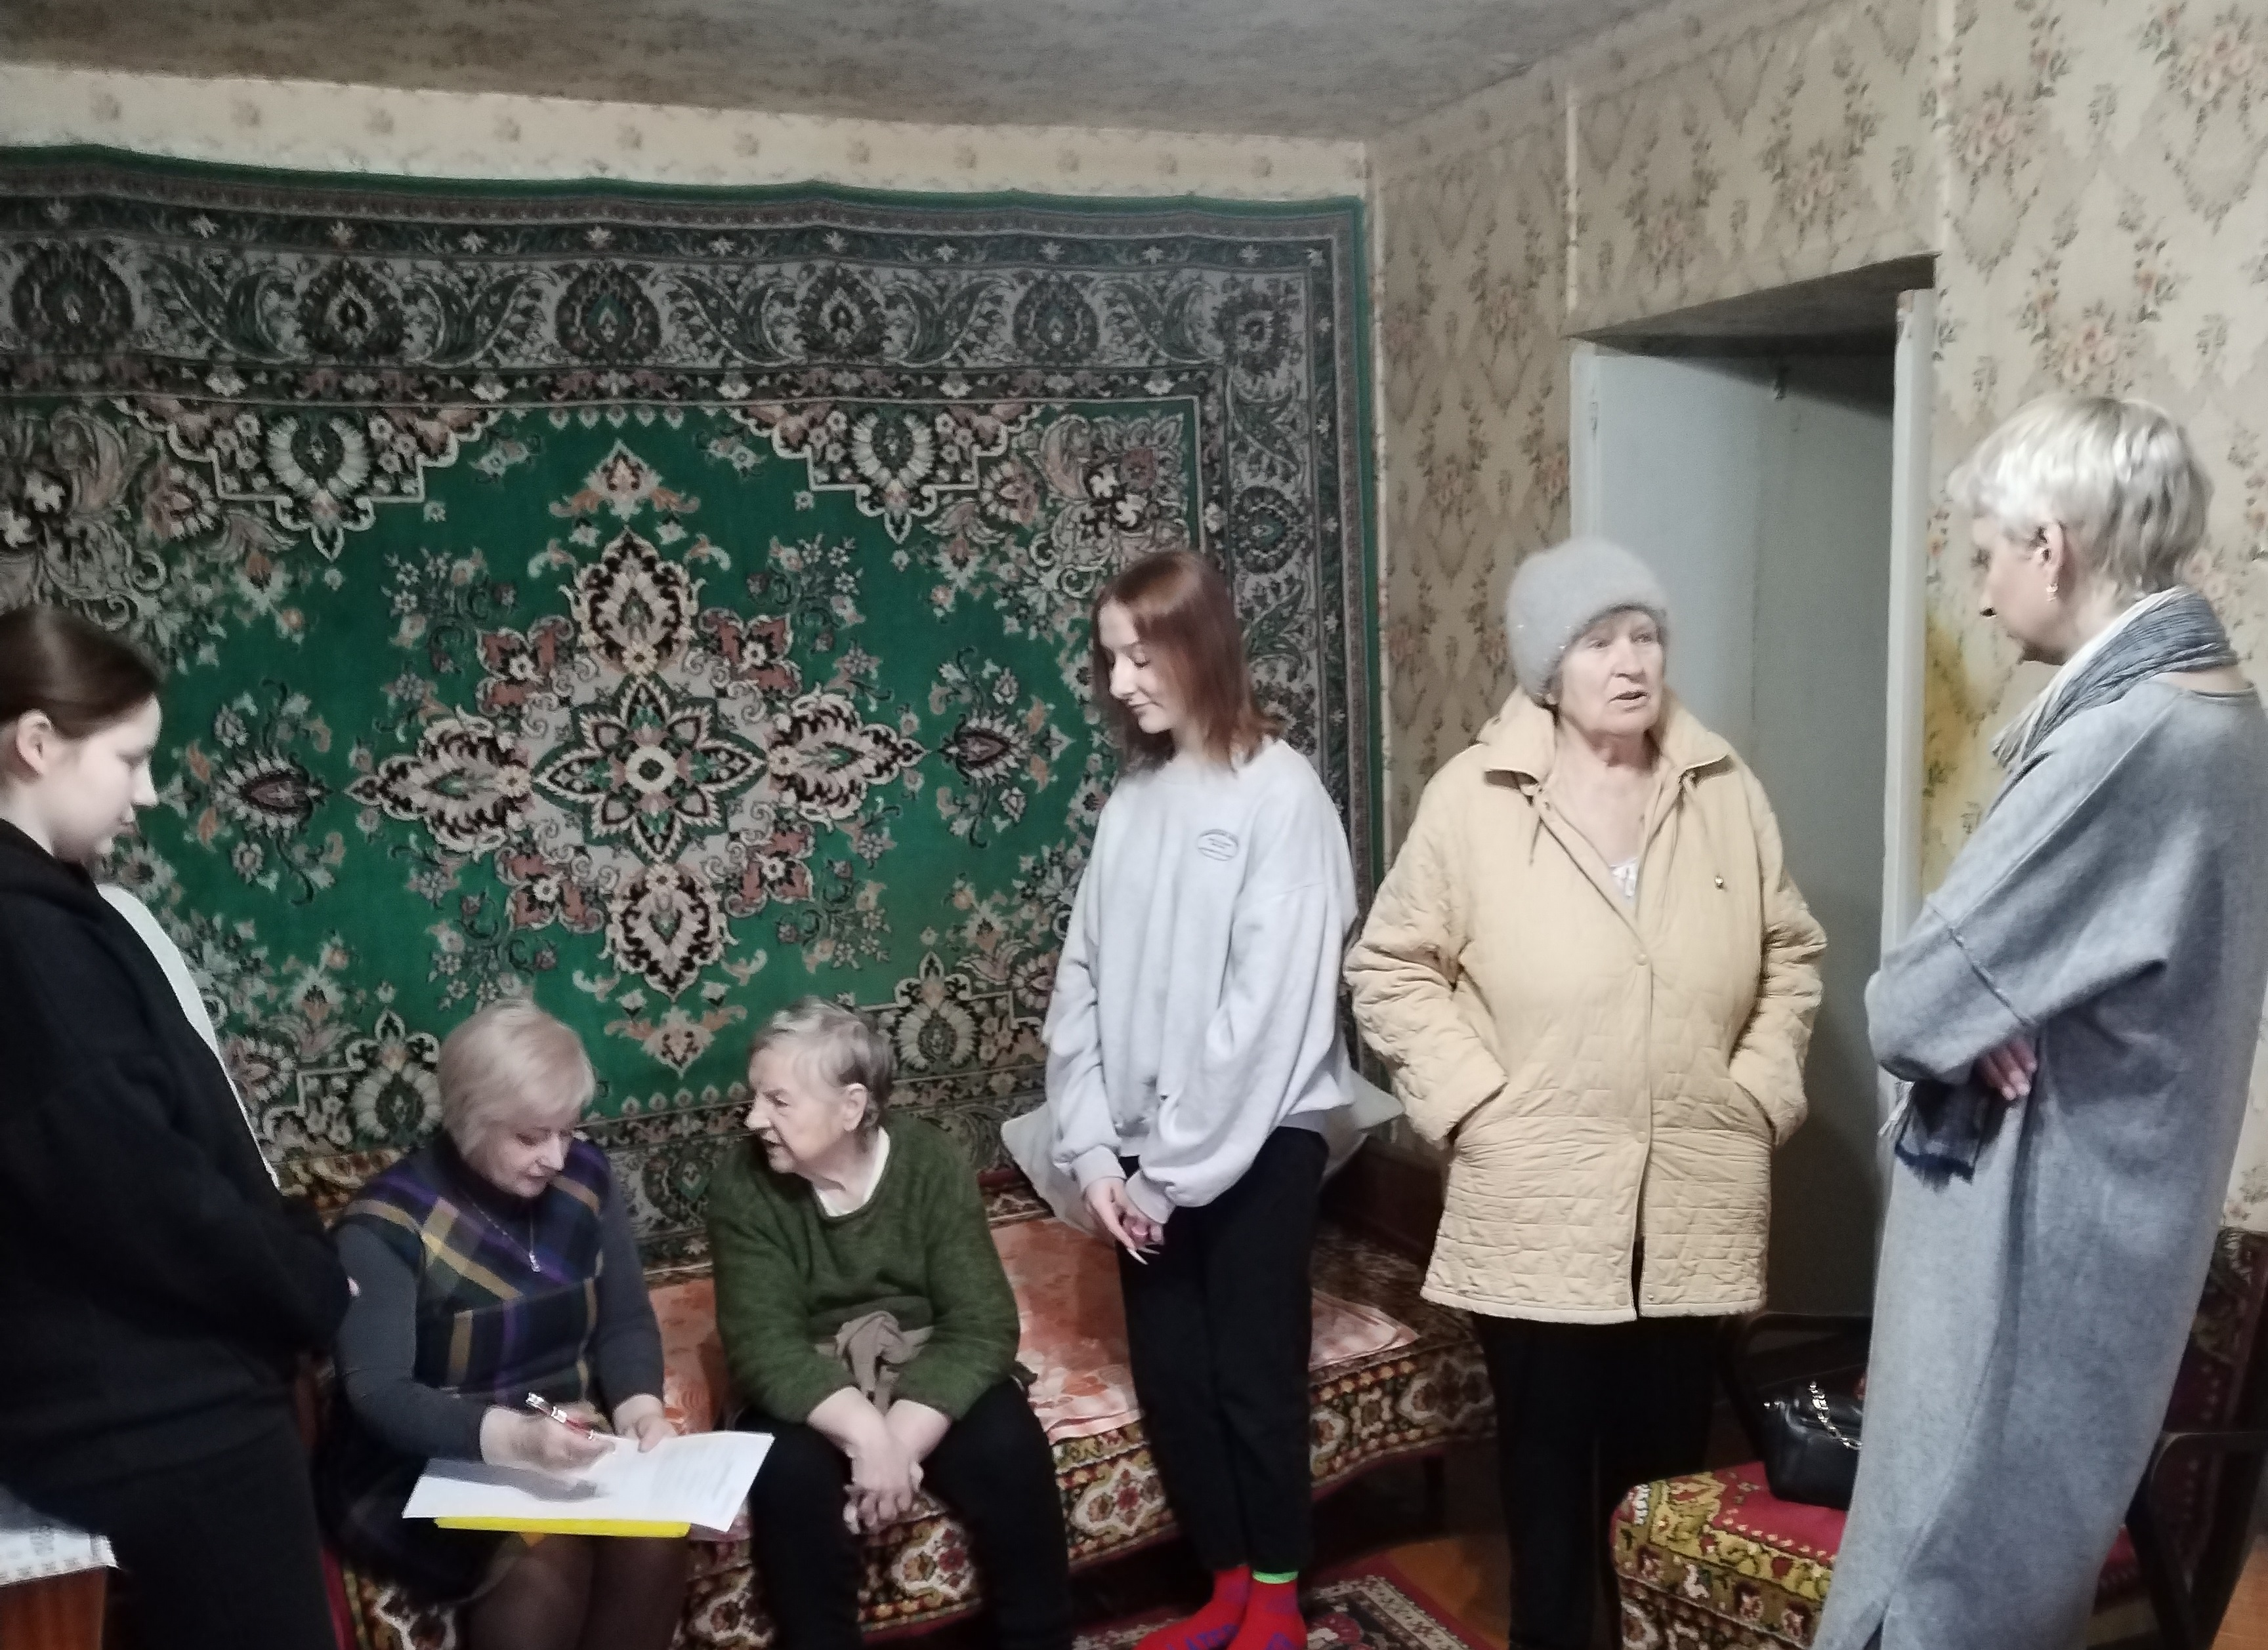
Социально-гуманитарный колледж
УО «Могилёвский государственный университет имени А.А.Кулешова»
Охватить всех нуждающихся своим вниманием и заботой – такова основная цель марафона добрых дел «От сердца к сердцу!», который провели специалисты отделения дневного пребывания для инвалидов учреждения «Центр социального обслуживания населения Октябрьского района г. Могилева» совместно с учащимися социально-гуманитарного колледжа в рамках мероприятий республиканской благотворительной акции «От всей души».

Slide 28
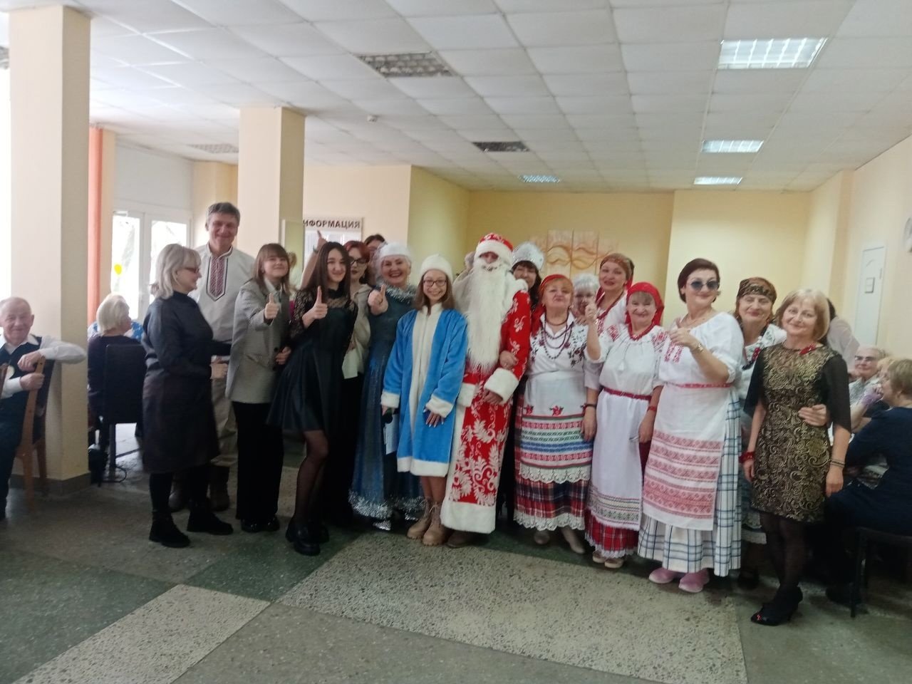
Социально-гуманитарный колледж
УО «Могилёвский государственный университет имени А.А.Кулешова»
В рамках благотворительной акции для пожилых людей «От всей души» участники художественной самодеятельности колледжа организовали праздничную концертную программу «Приглашаем всех на карнавал!» на базе дневного пребывания для граждан пожилого возраста учреждения «Центр социального обслуживания населения Ленинского района г. Могилева».

